Slide 1
KARVINÁ 2006 - 2018

Slide 2
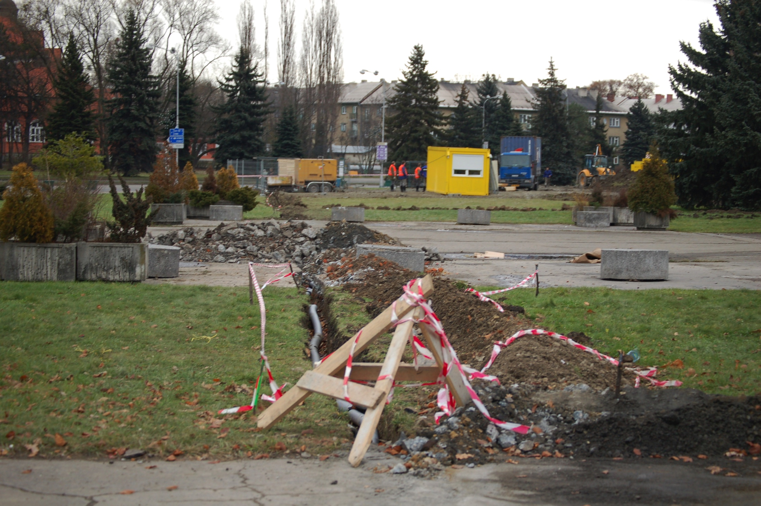
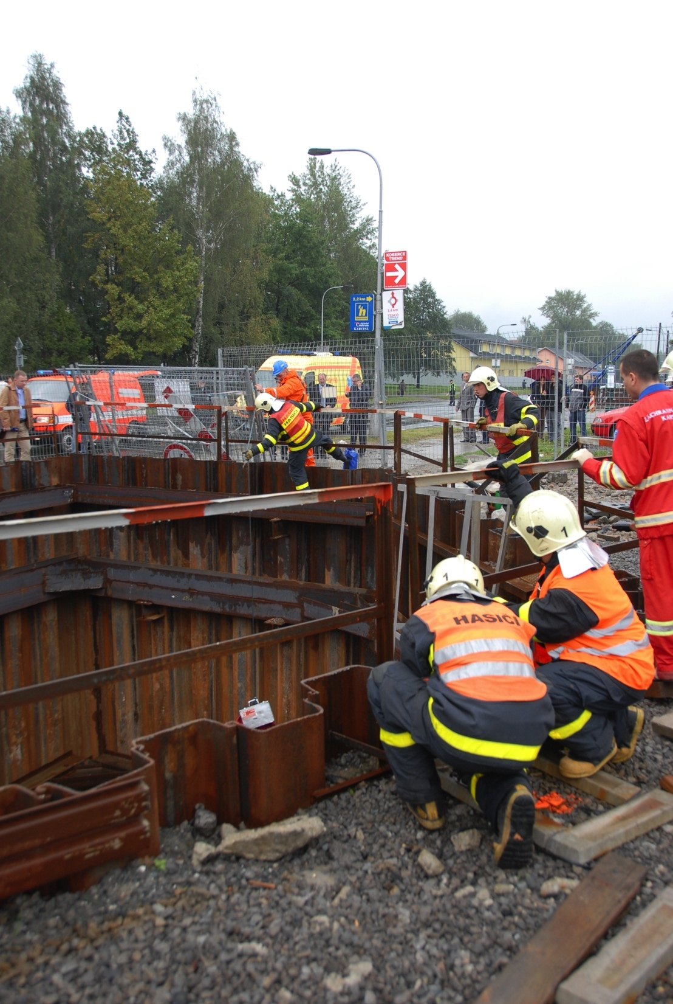
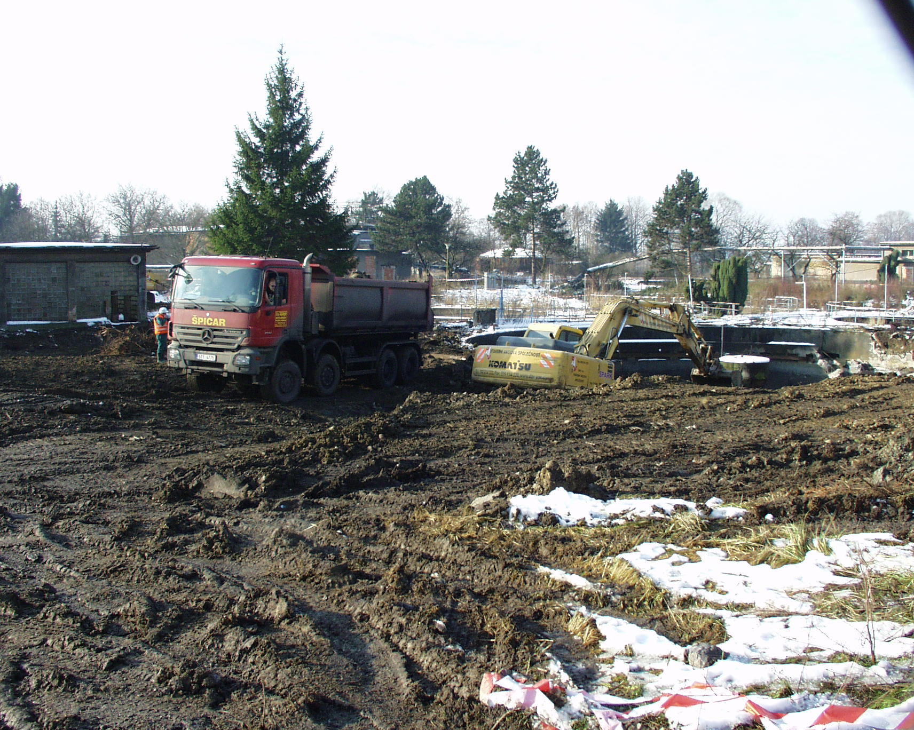
KANALIZAČNÍ SBĚRAČ

Slide 3
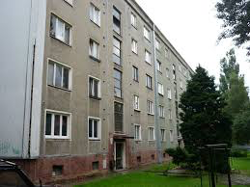
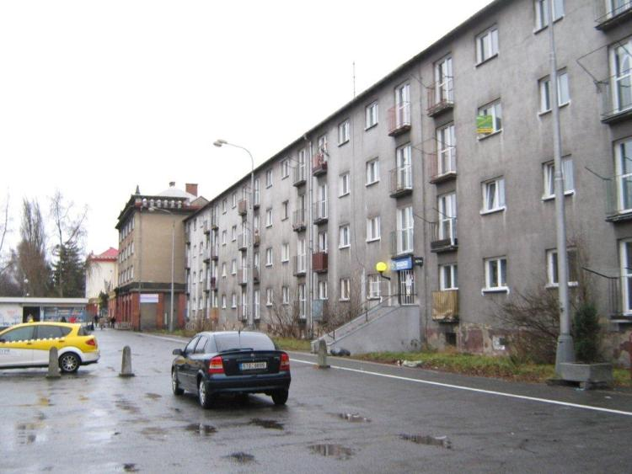
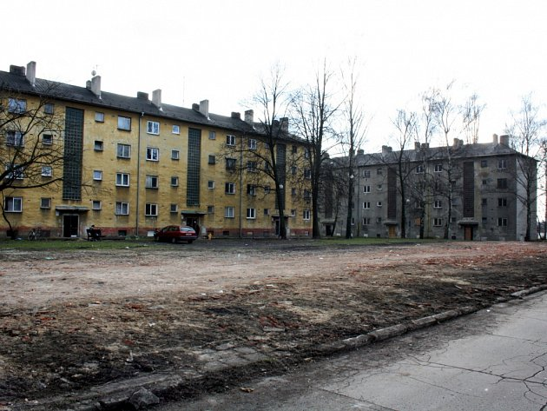
SÍDLIŠTĚ PŘED PRIVATIZACÍ

Slide 4
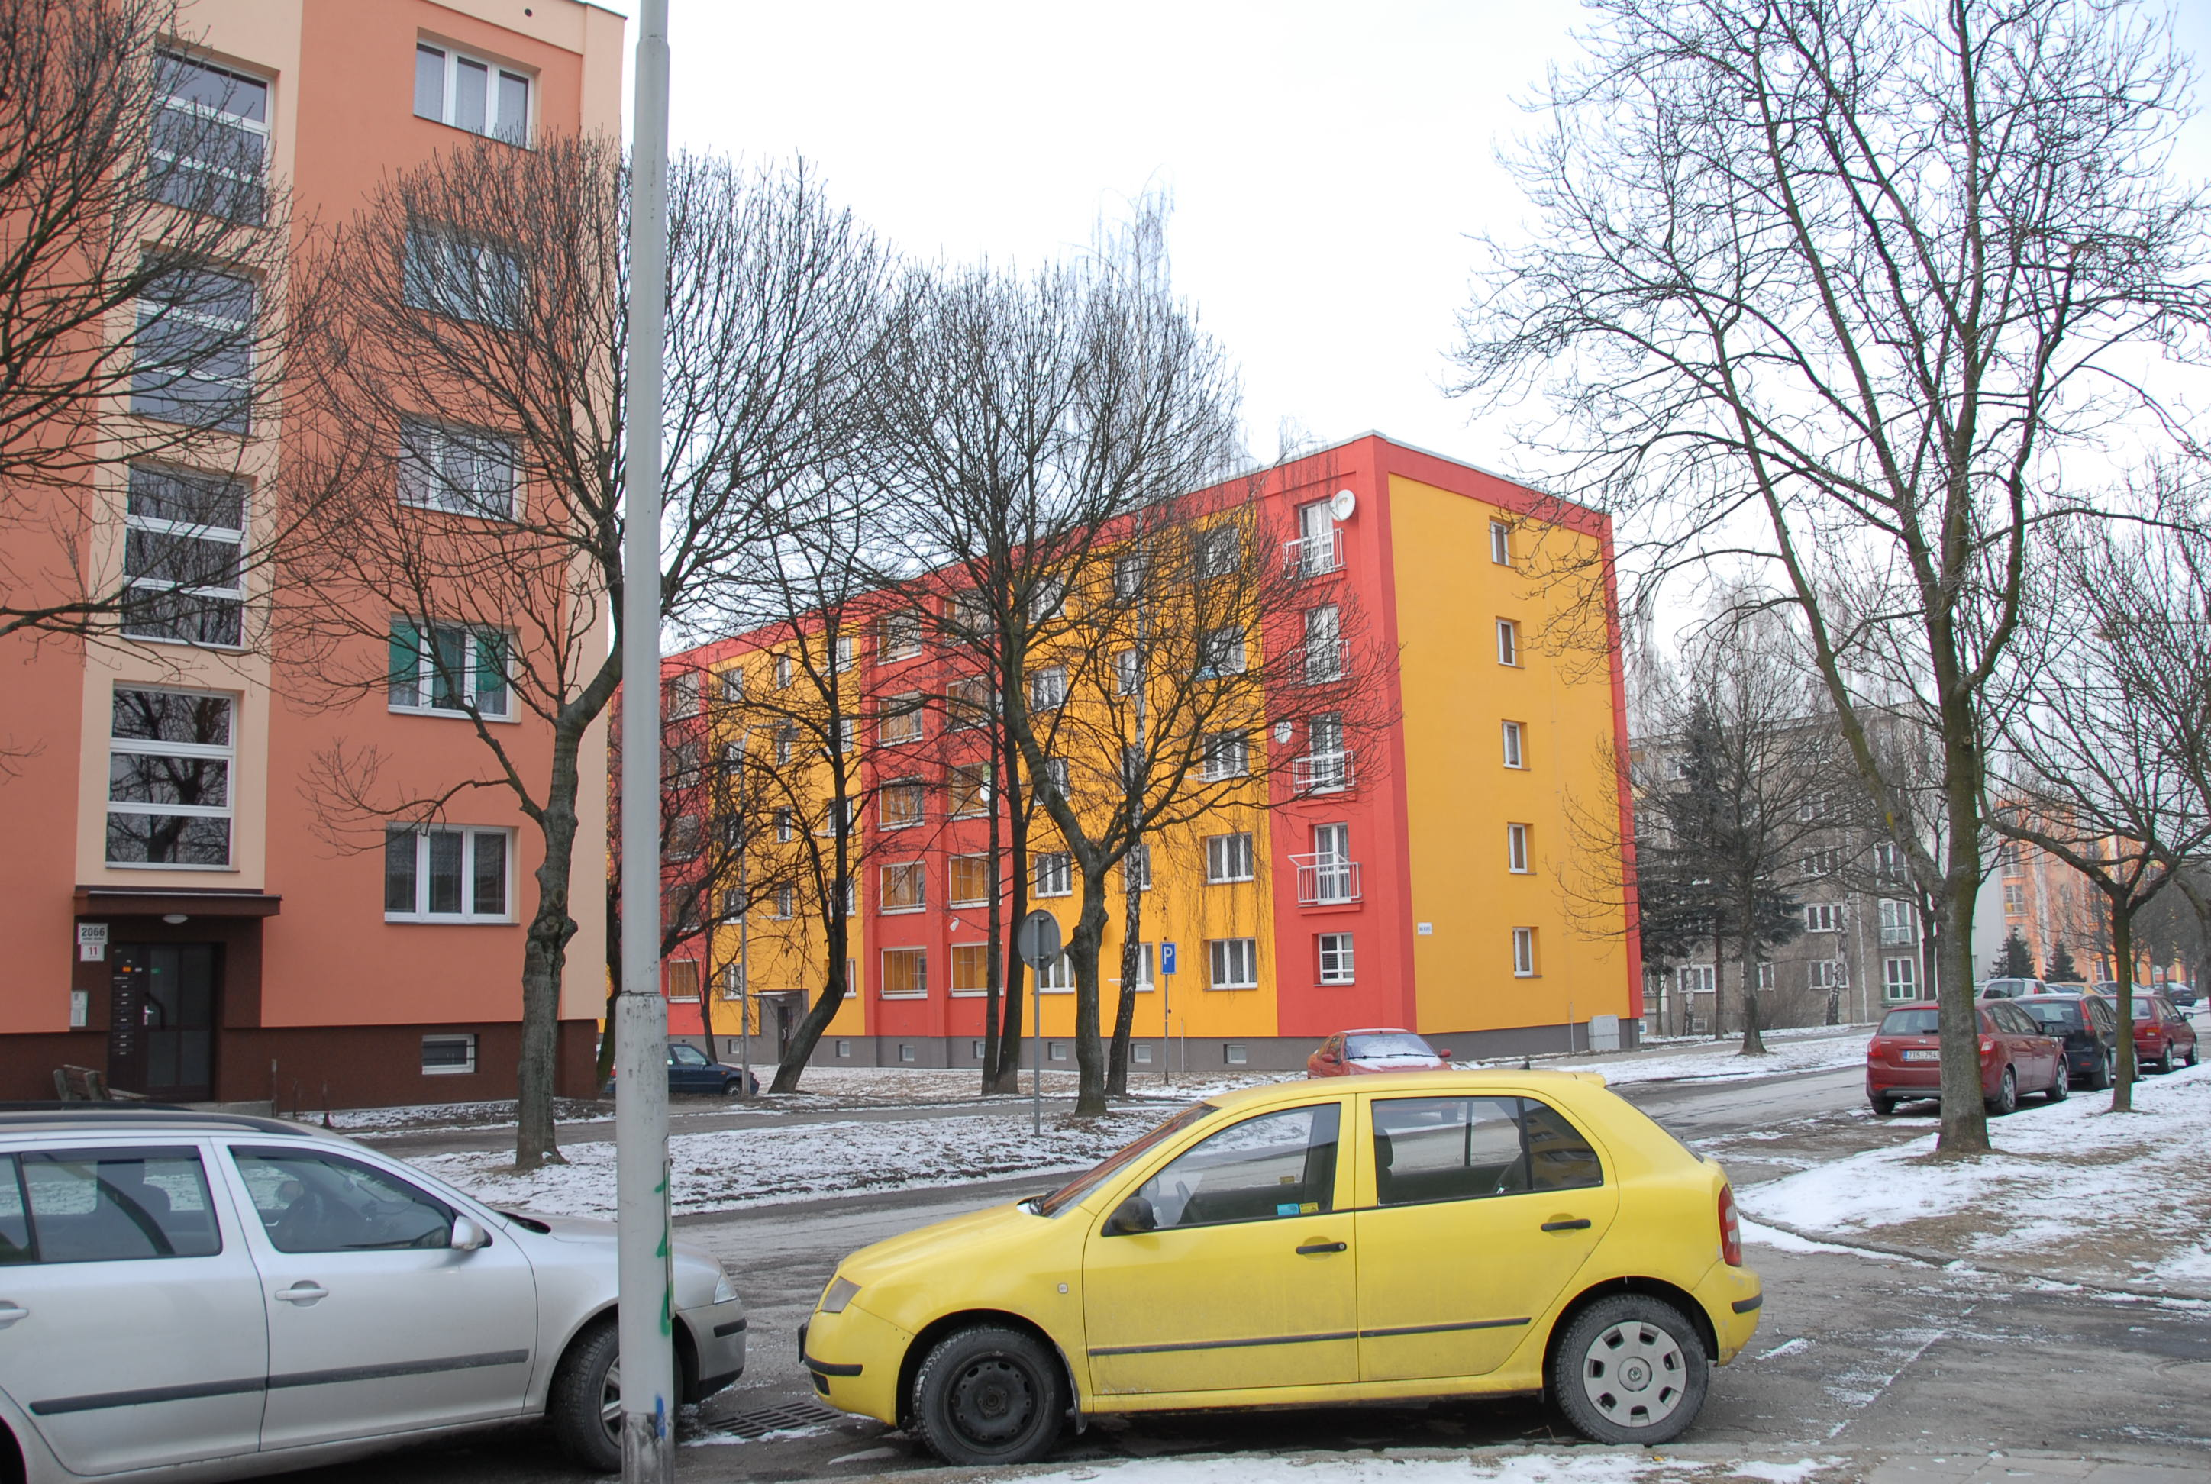
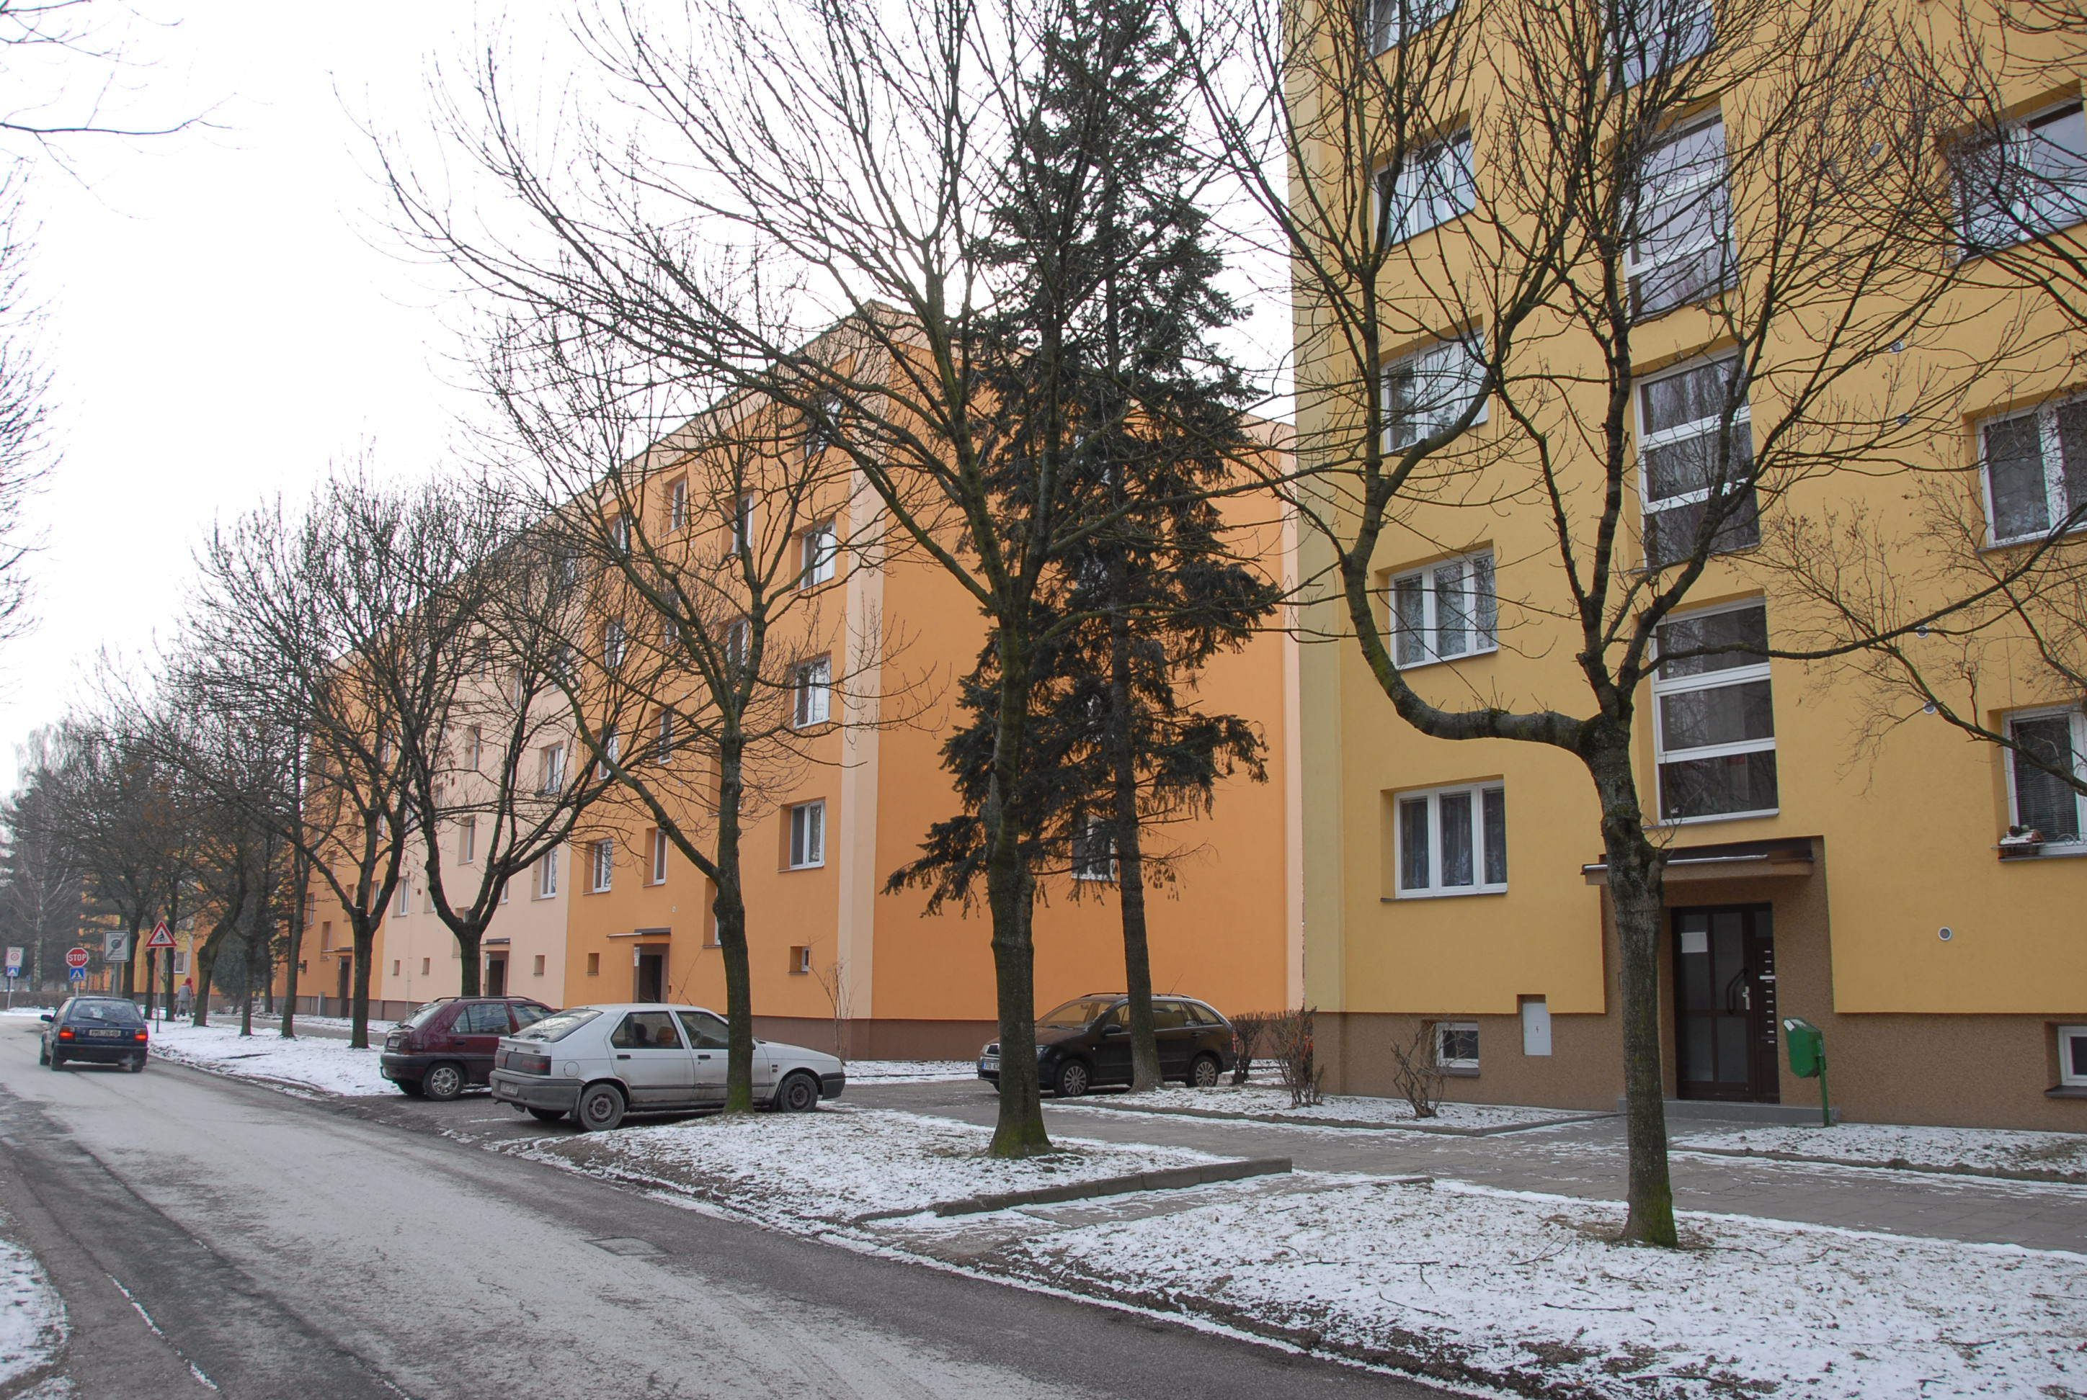
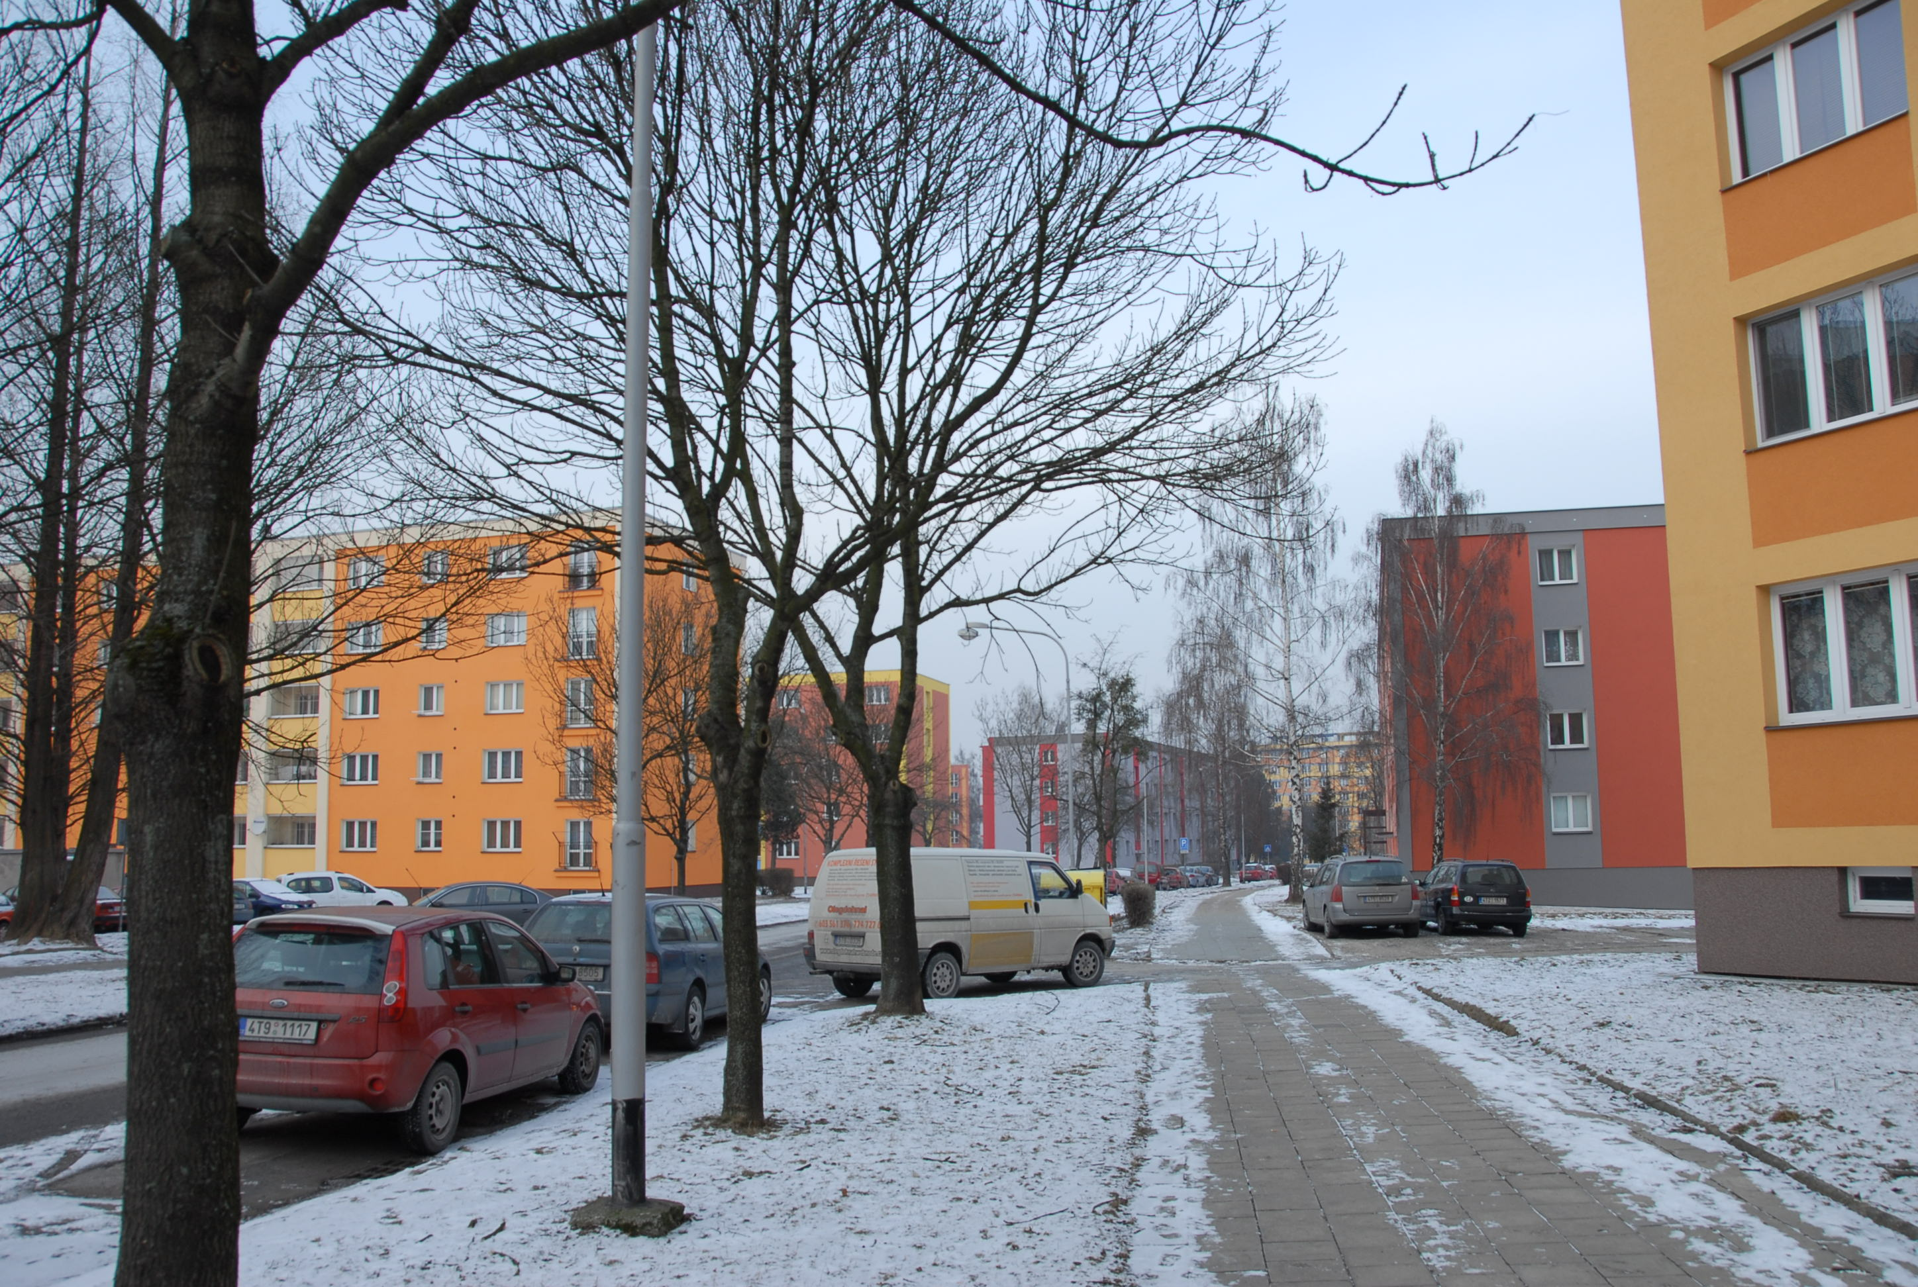
PRIVATIZACE BYTOVÉHO FONDU

Slide 5
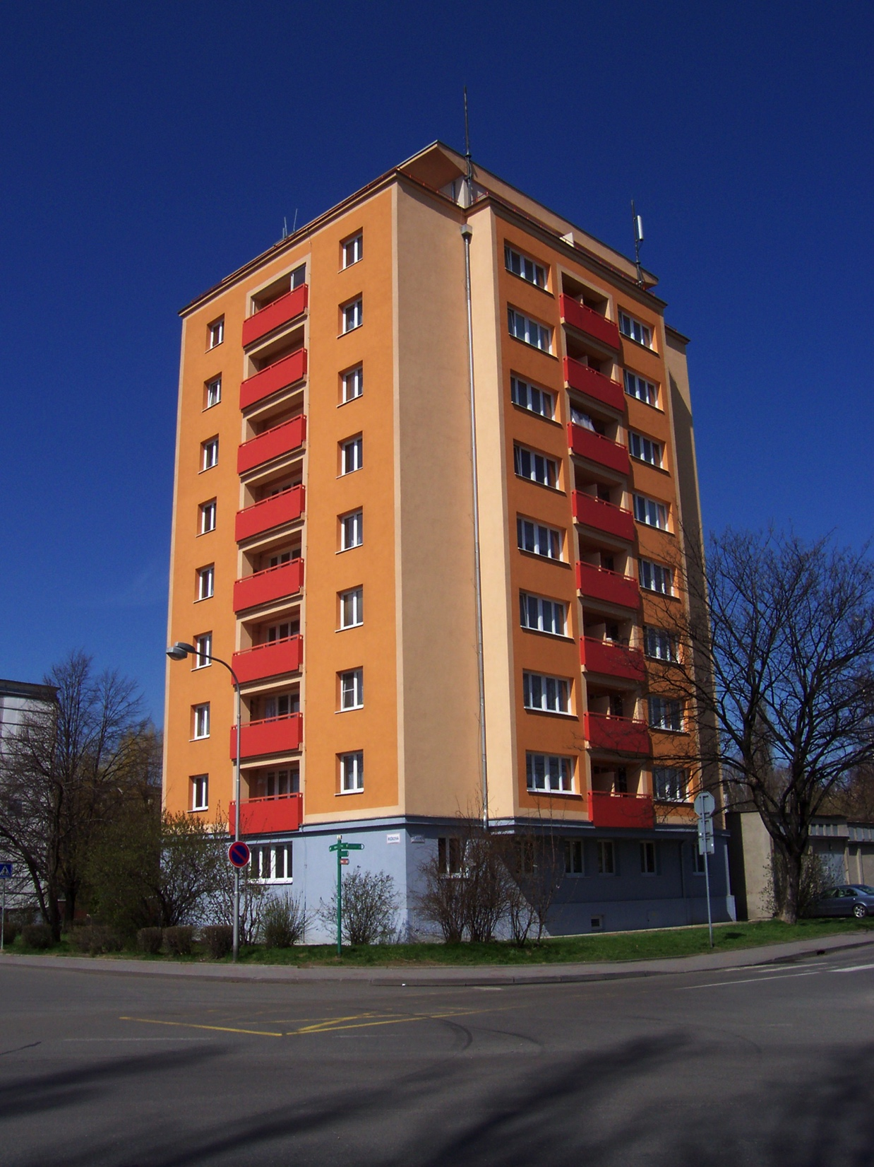
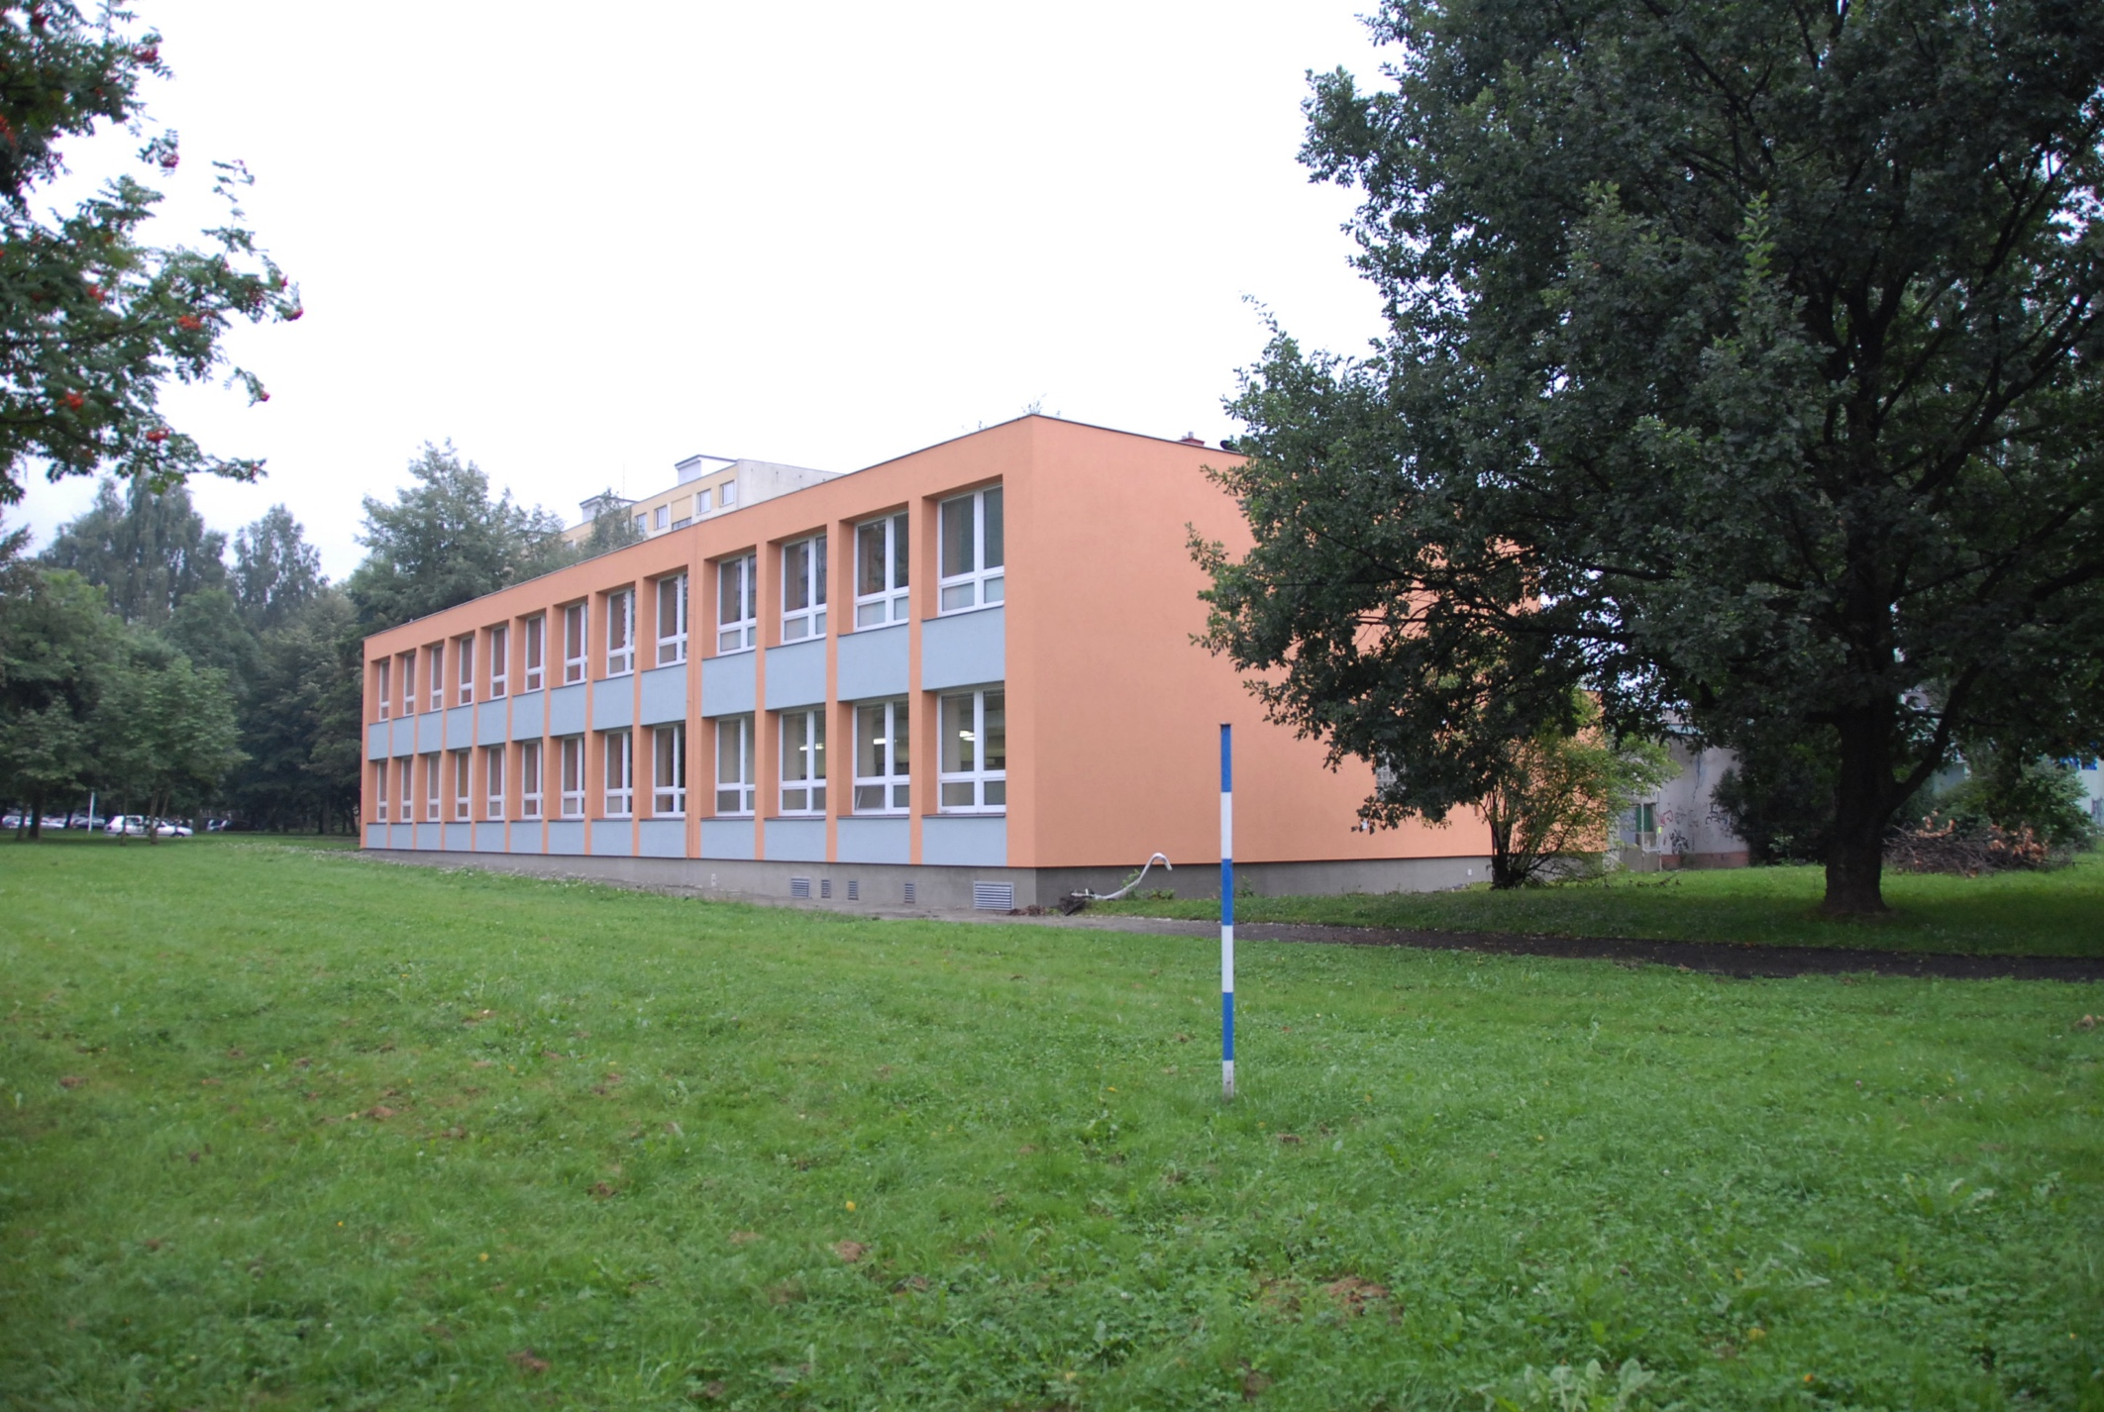
PRIVATIZACE BYTOVÉHO FONDU

Slide 6
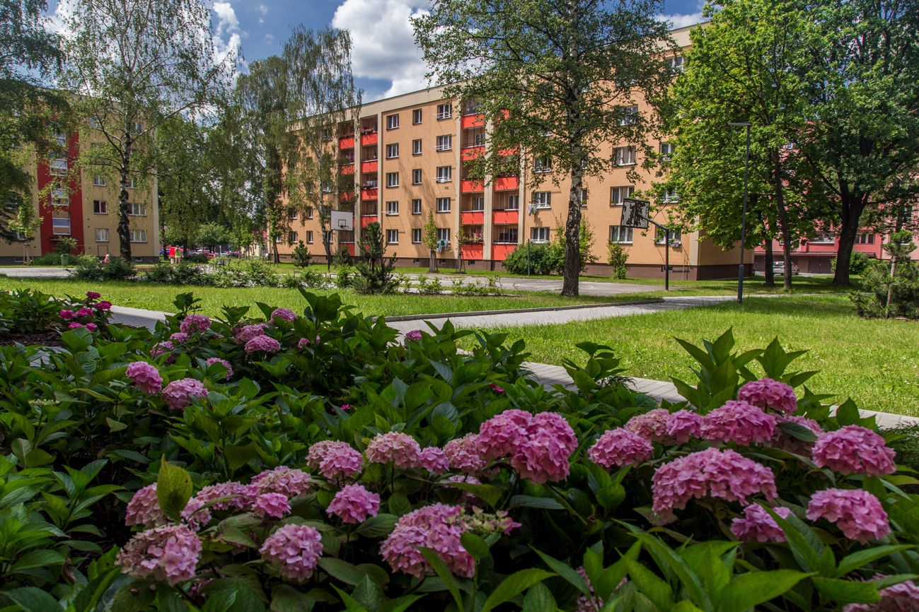
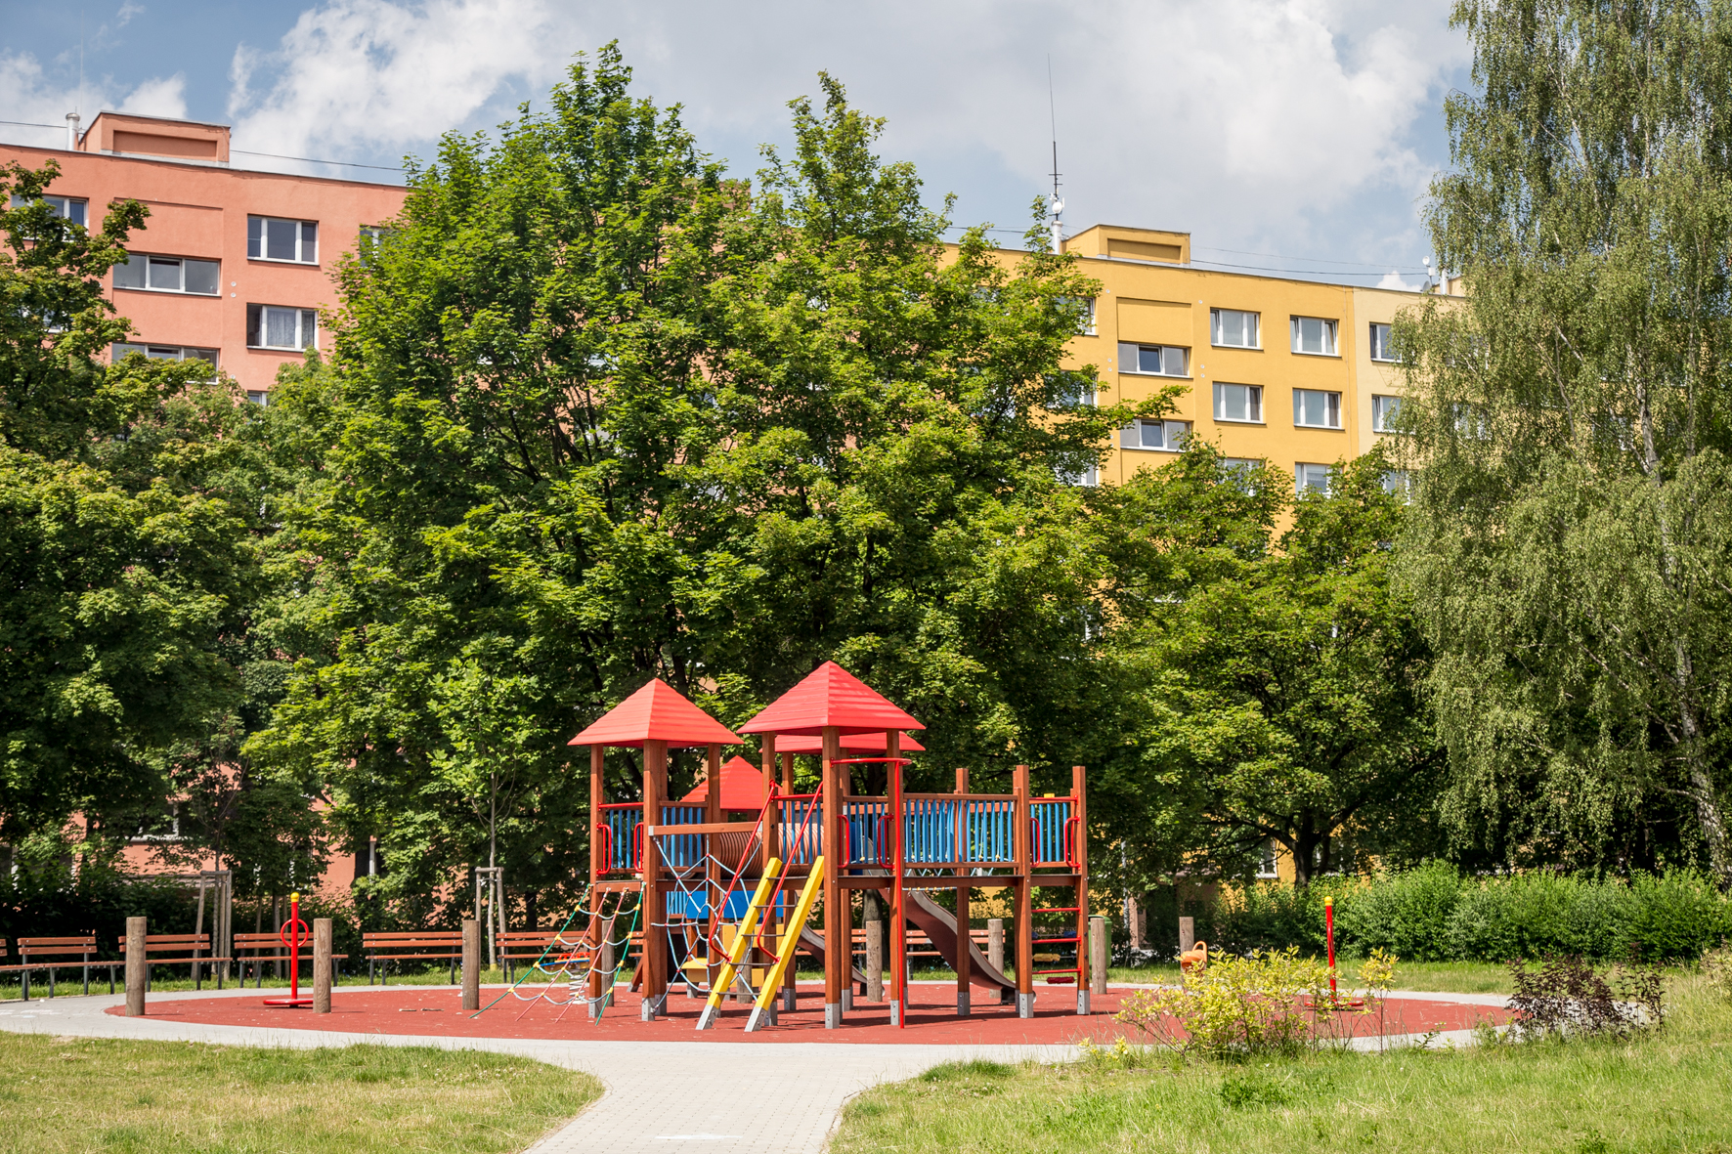
REVITALIZACE OKOLÍ DOMŮ

Slide 7
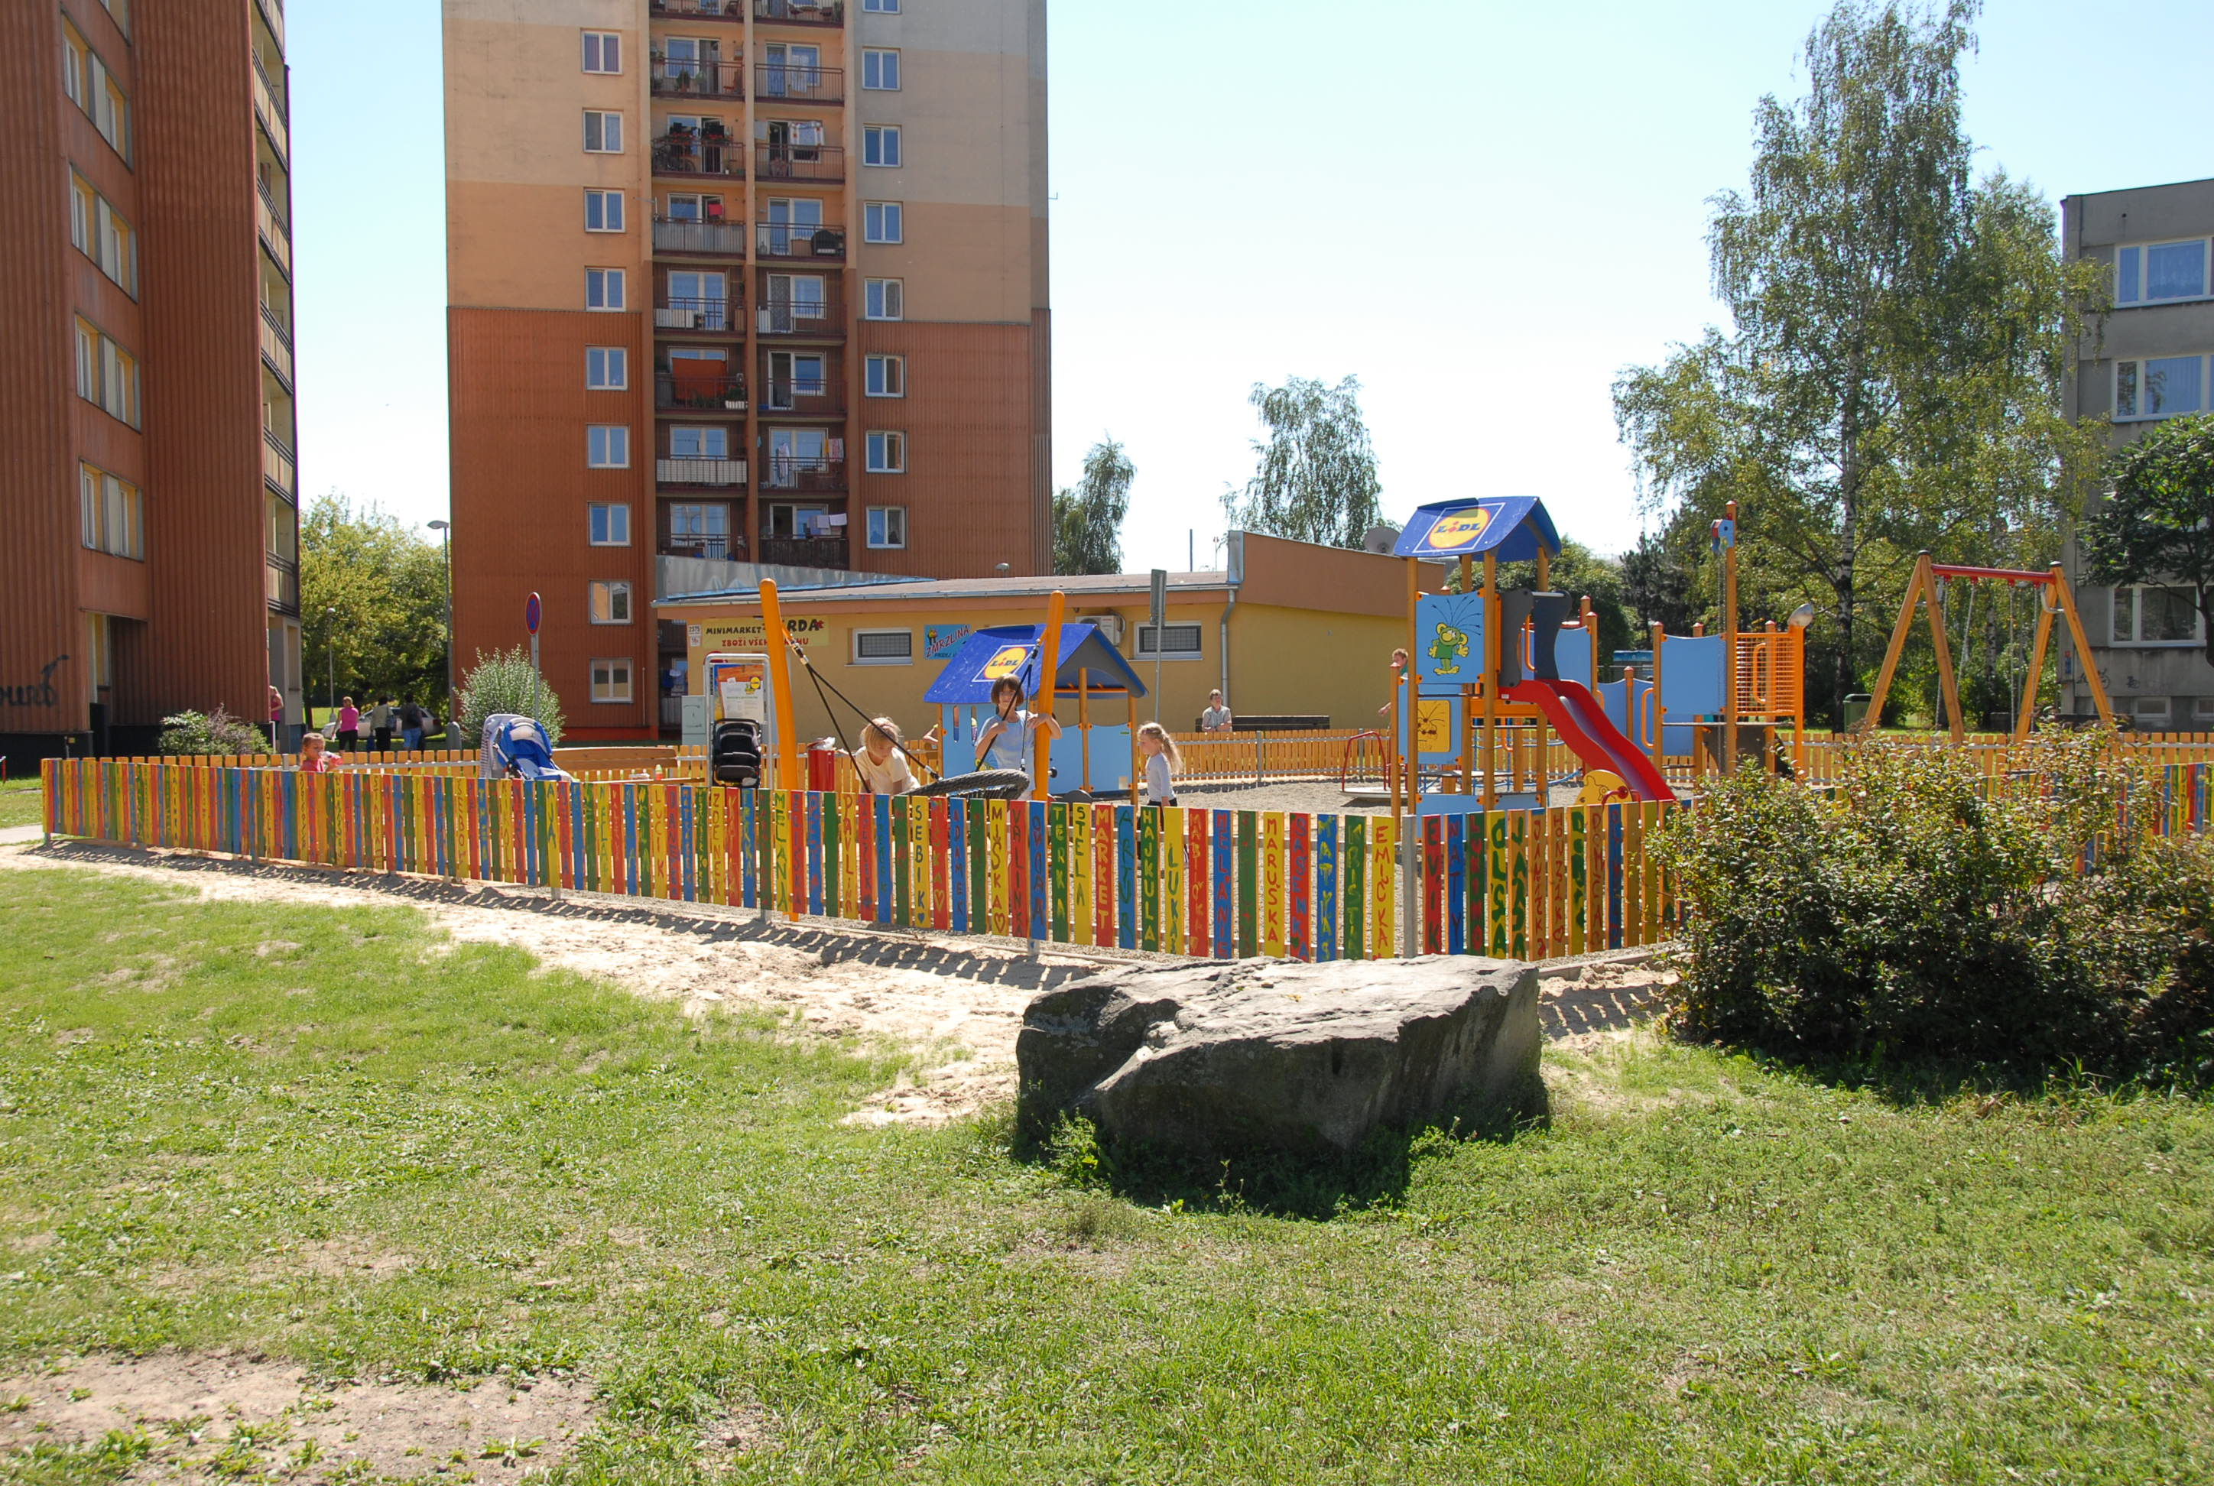
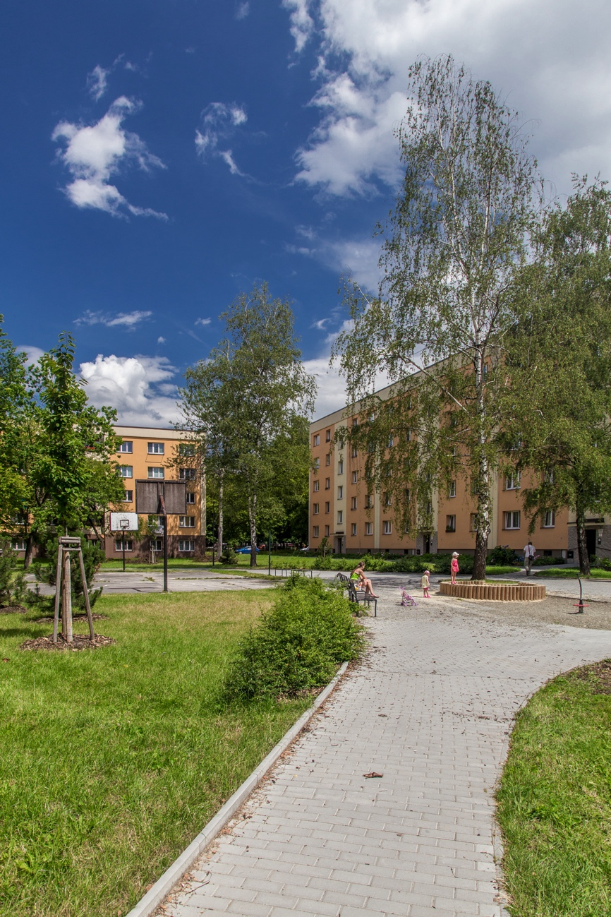
REVITALIZACE OKOLÍ DOMŮ

Slide 8
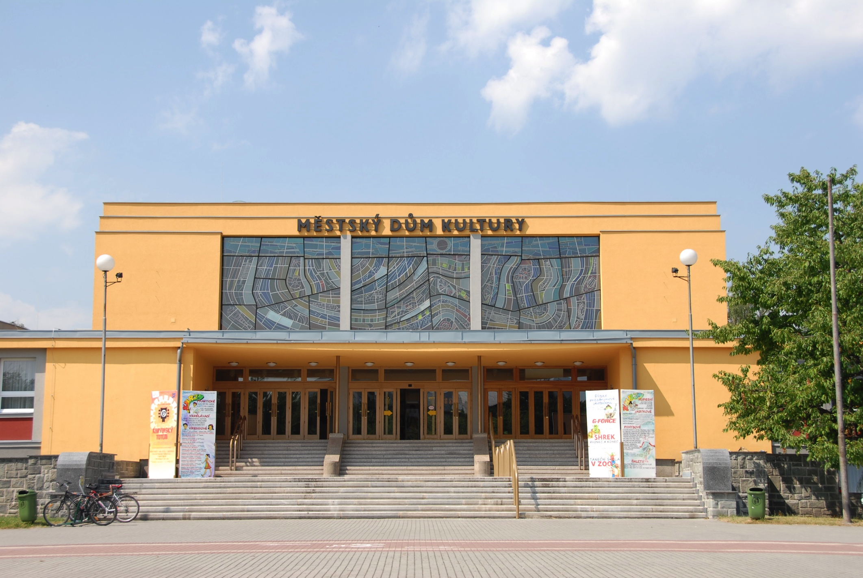
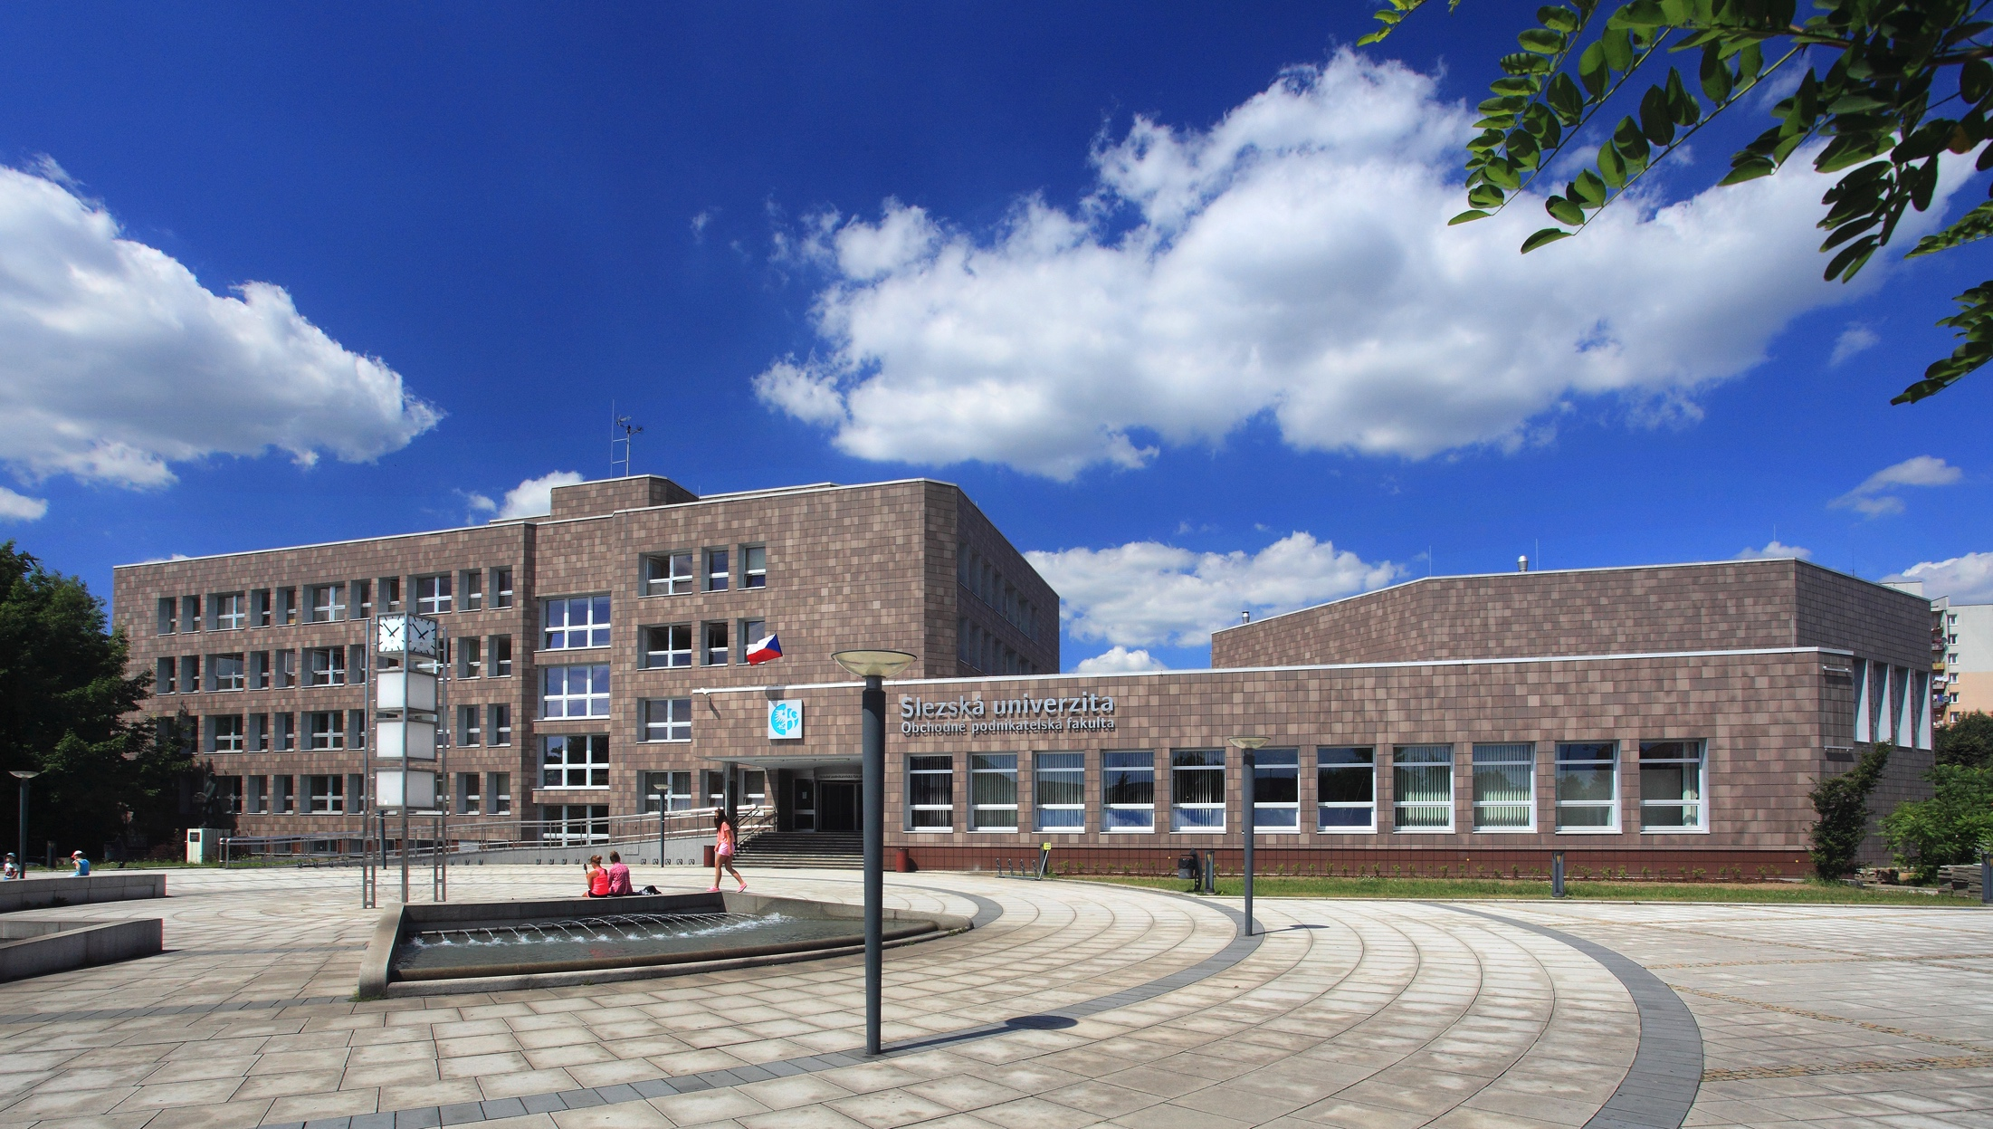
REKONSTRUKCE HÁZENKÁŘSKÉ HALY, MěDK A UNIVERZITNÍHO NÁMĚSTÍ

Slide 9
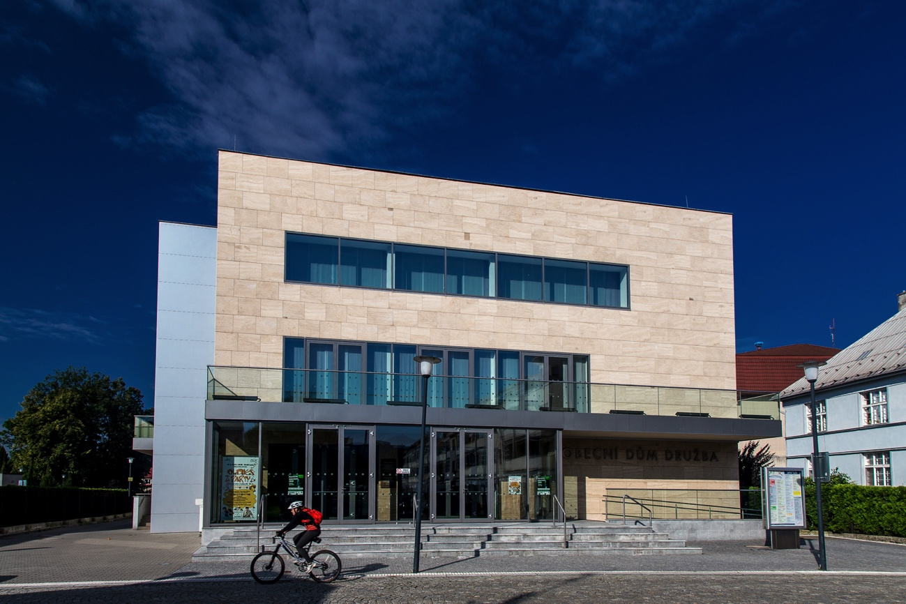
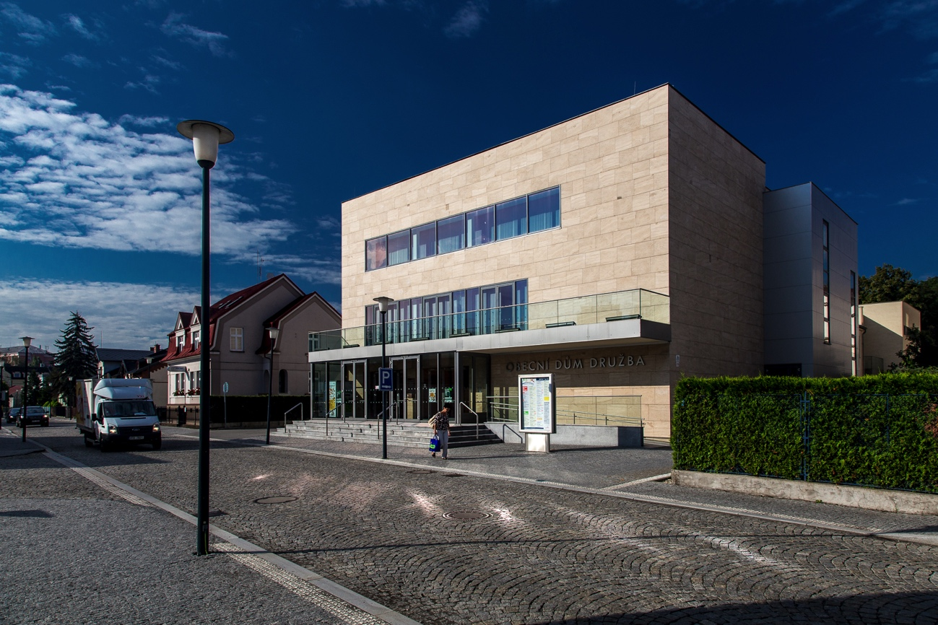
REKONSTRUKCE OBECNÍHO DOMU DRUŽBA

Slide 10
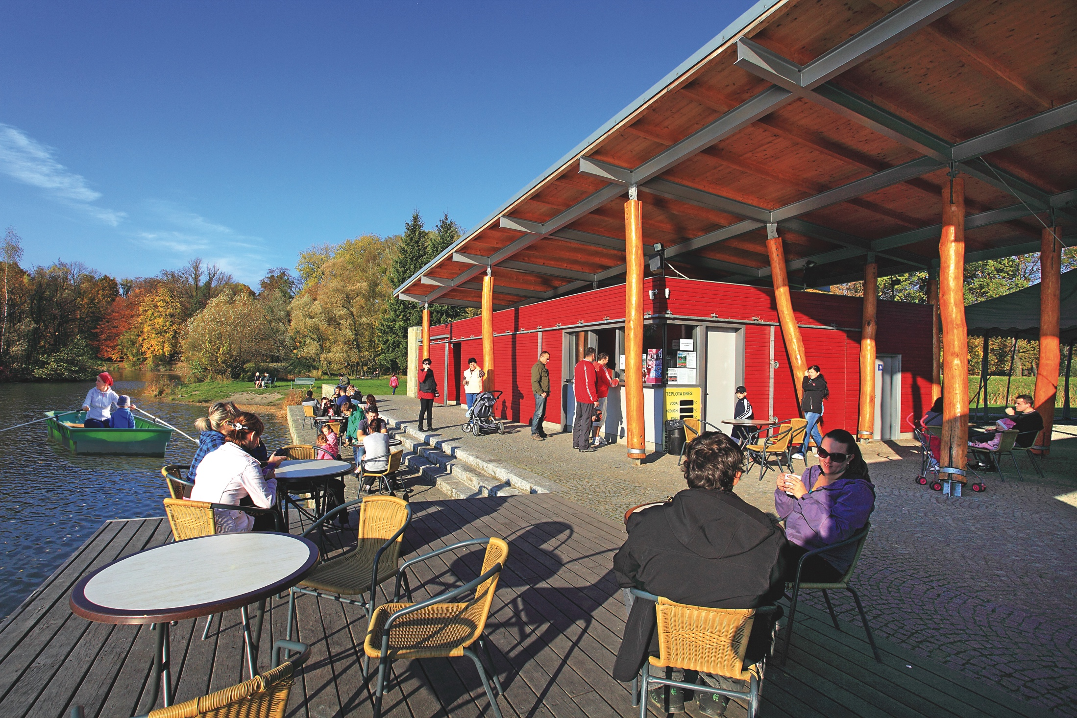
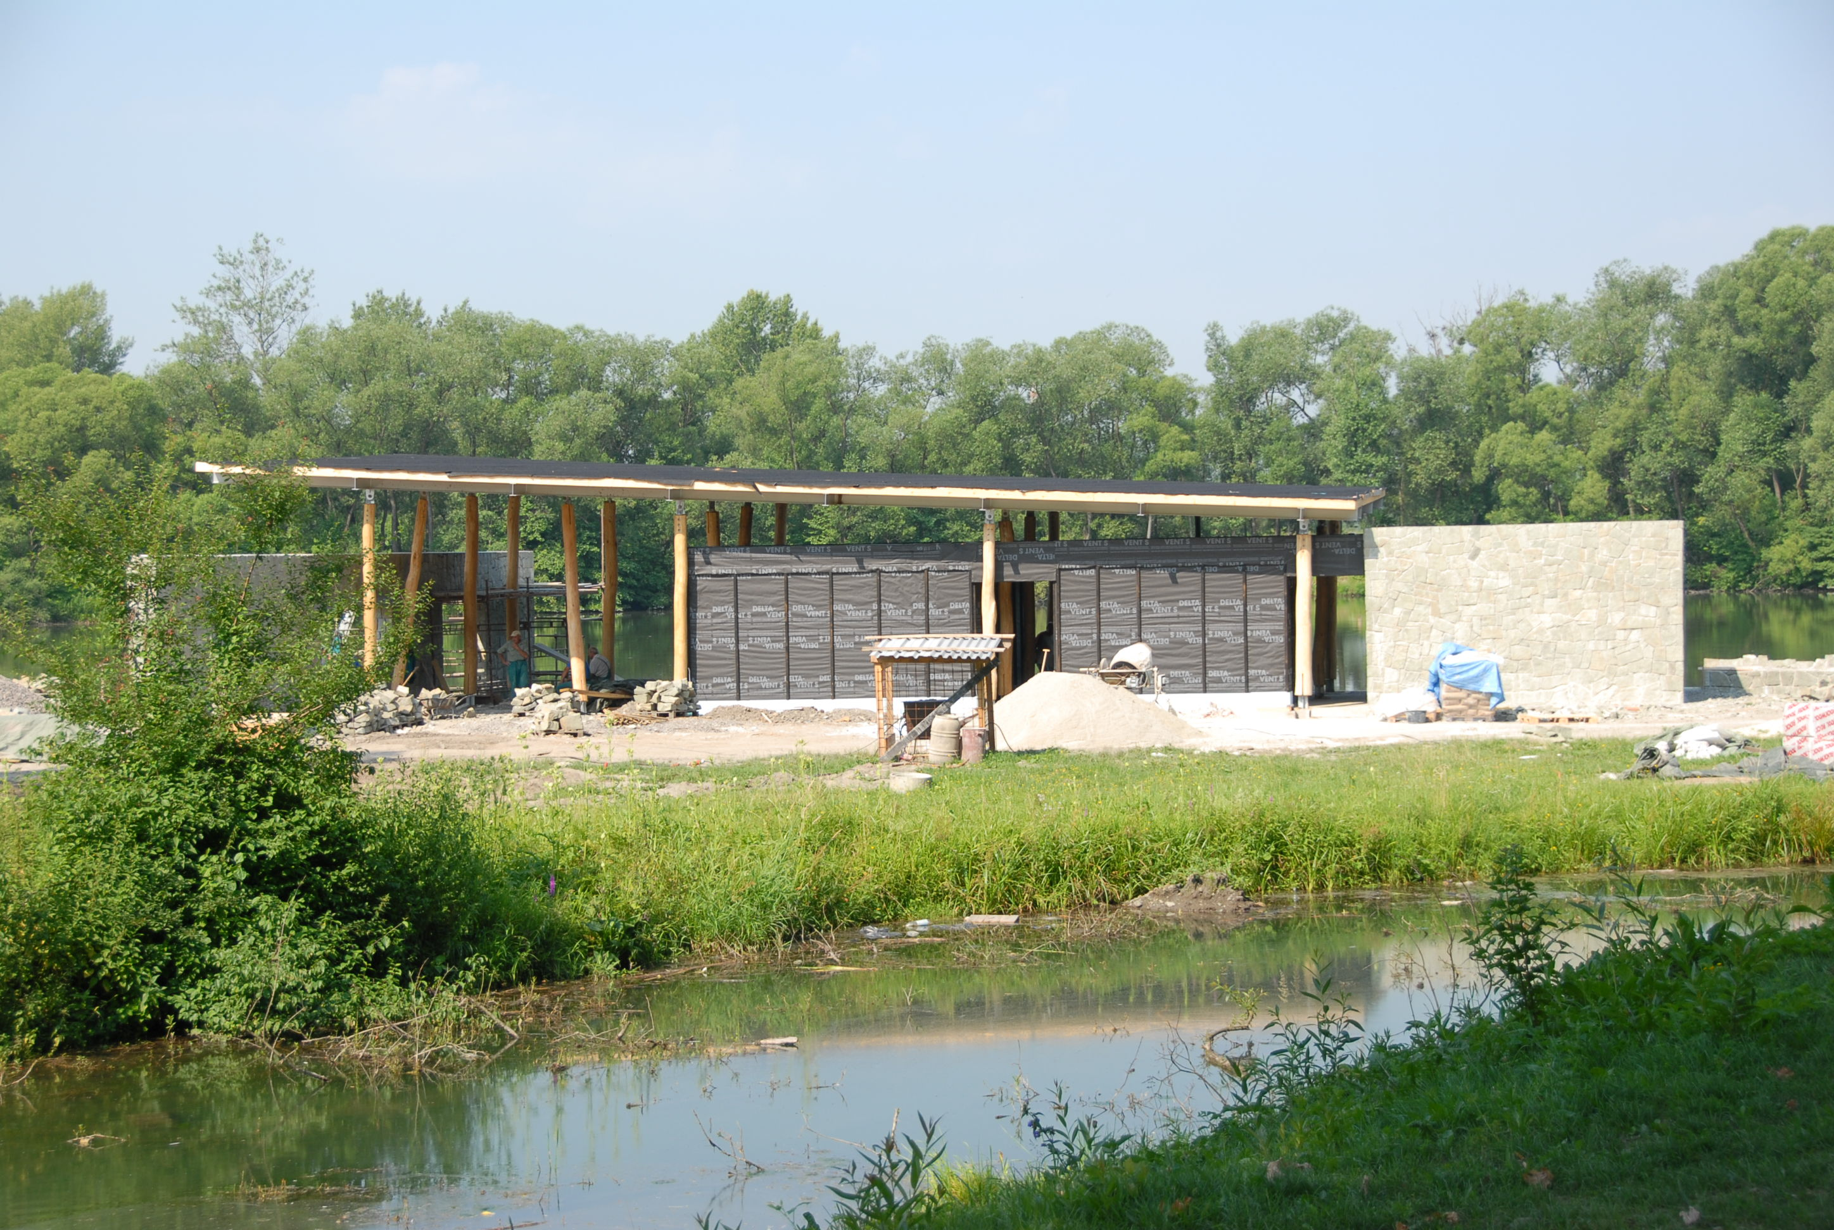
REKONSTRUKCE AREÁLU LODIČEK

Slide 11
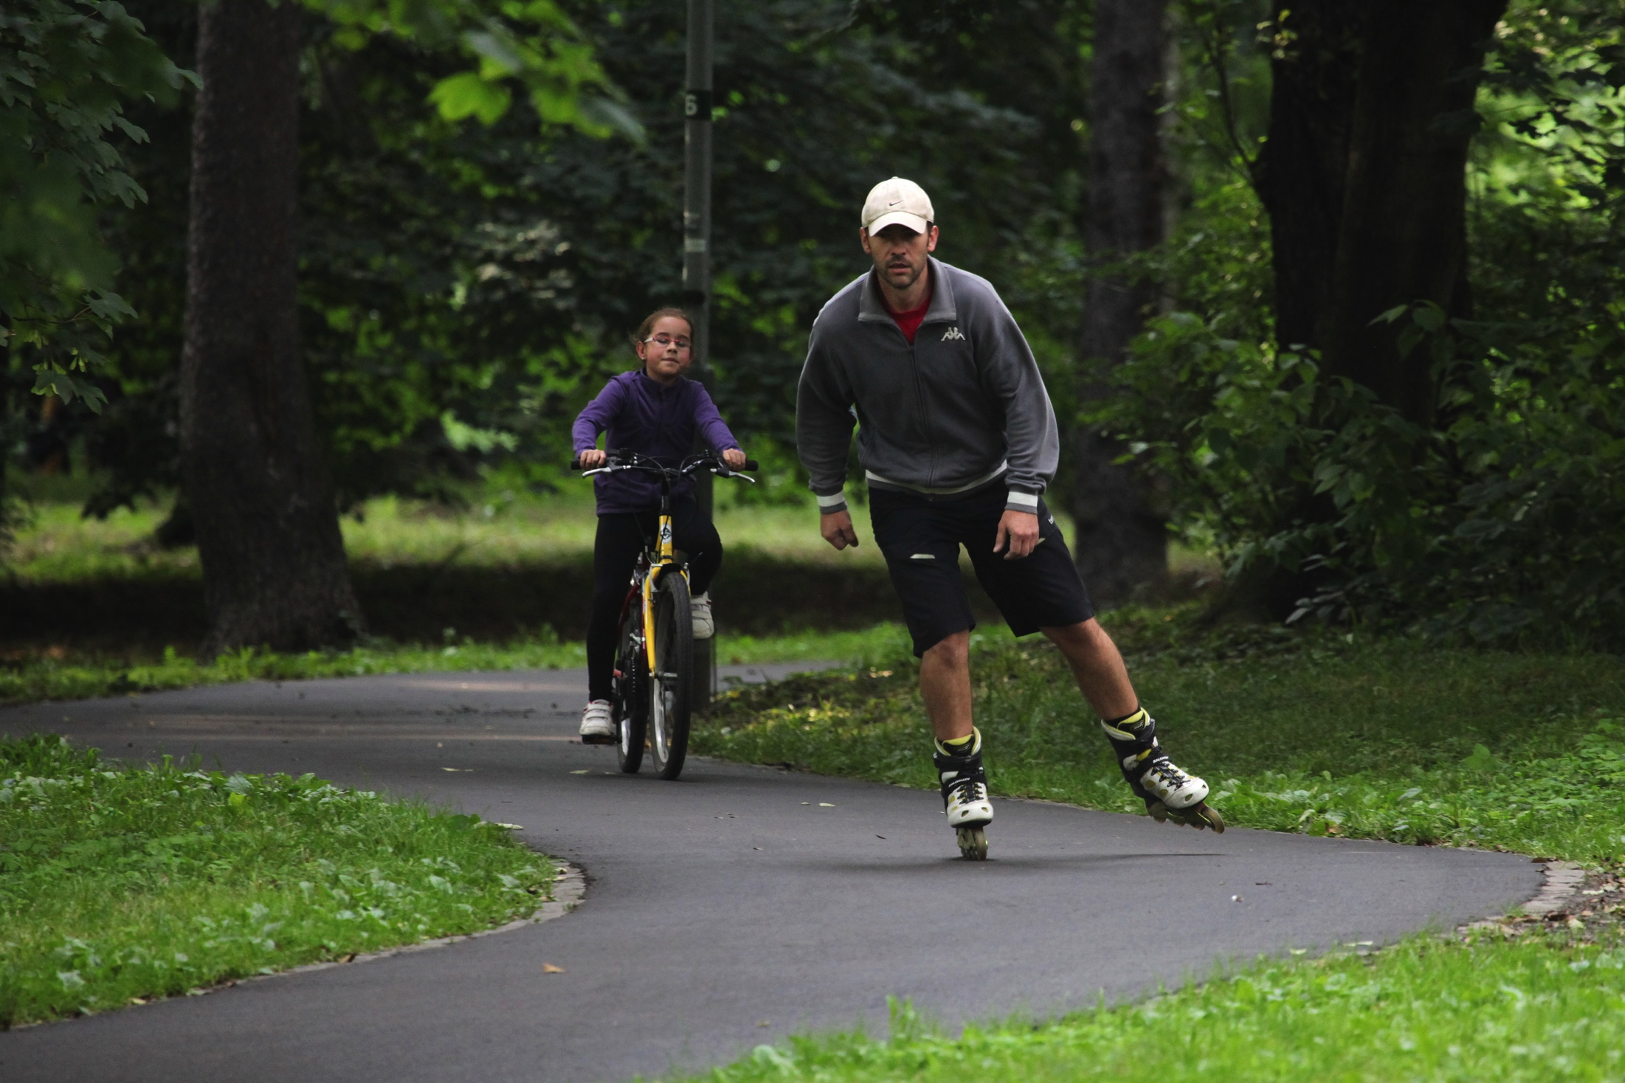
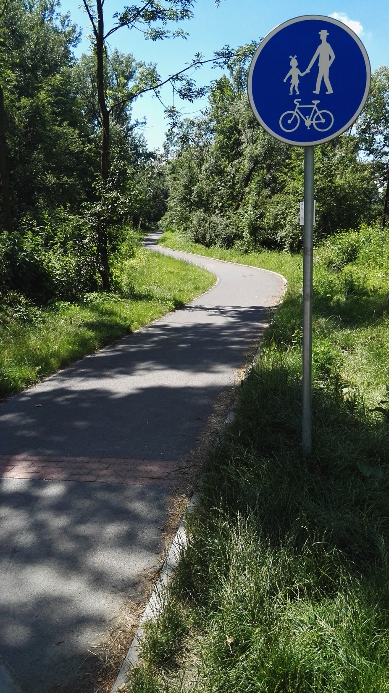
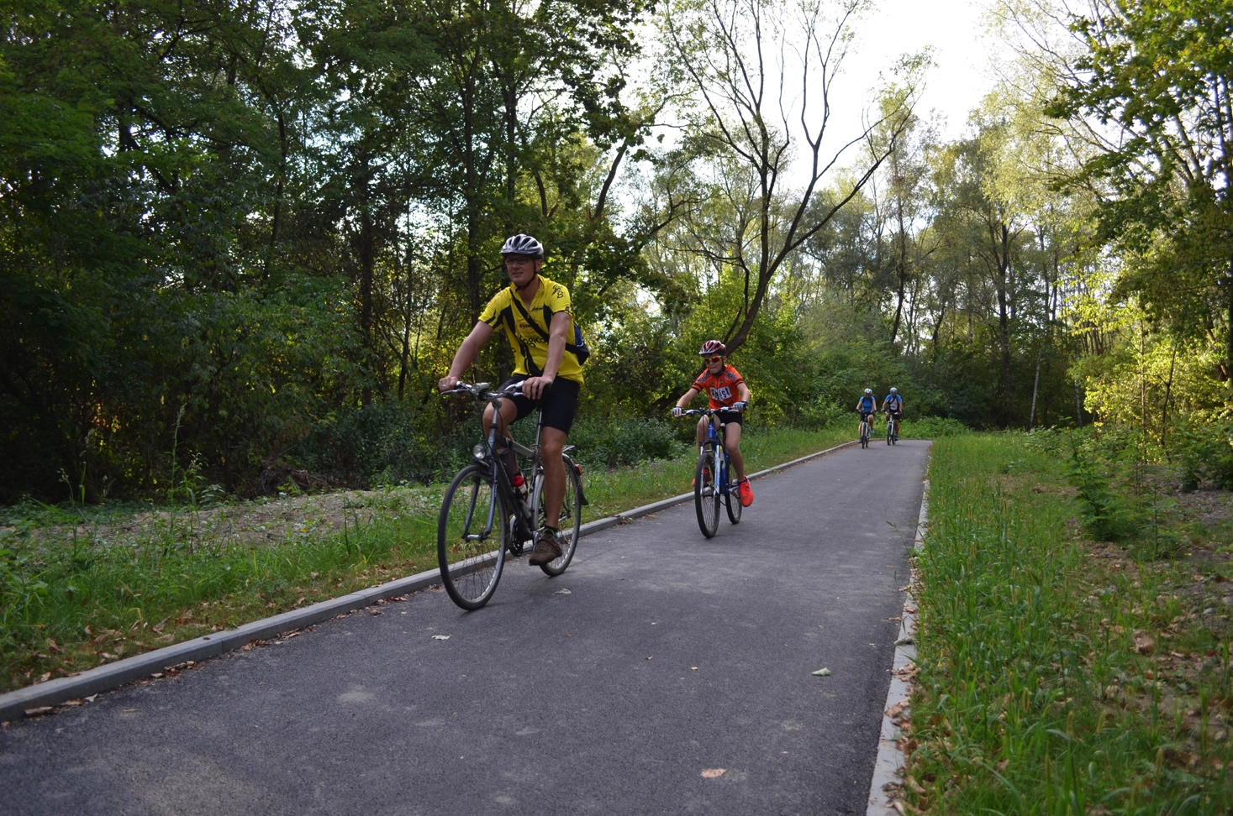
REKONSTRUKCE PARKU BOŽENY NĚMCOVÉ A VÝSTAVBA CYKLOSTEZEK

Slide 12
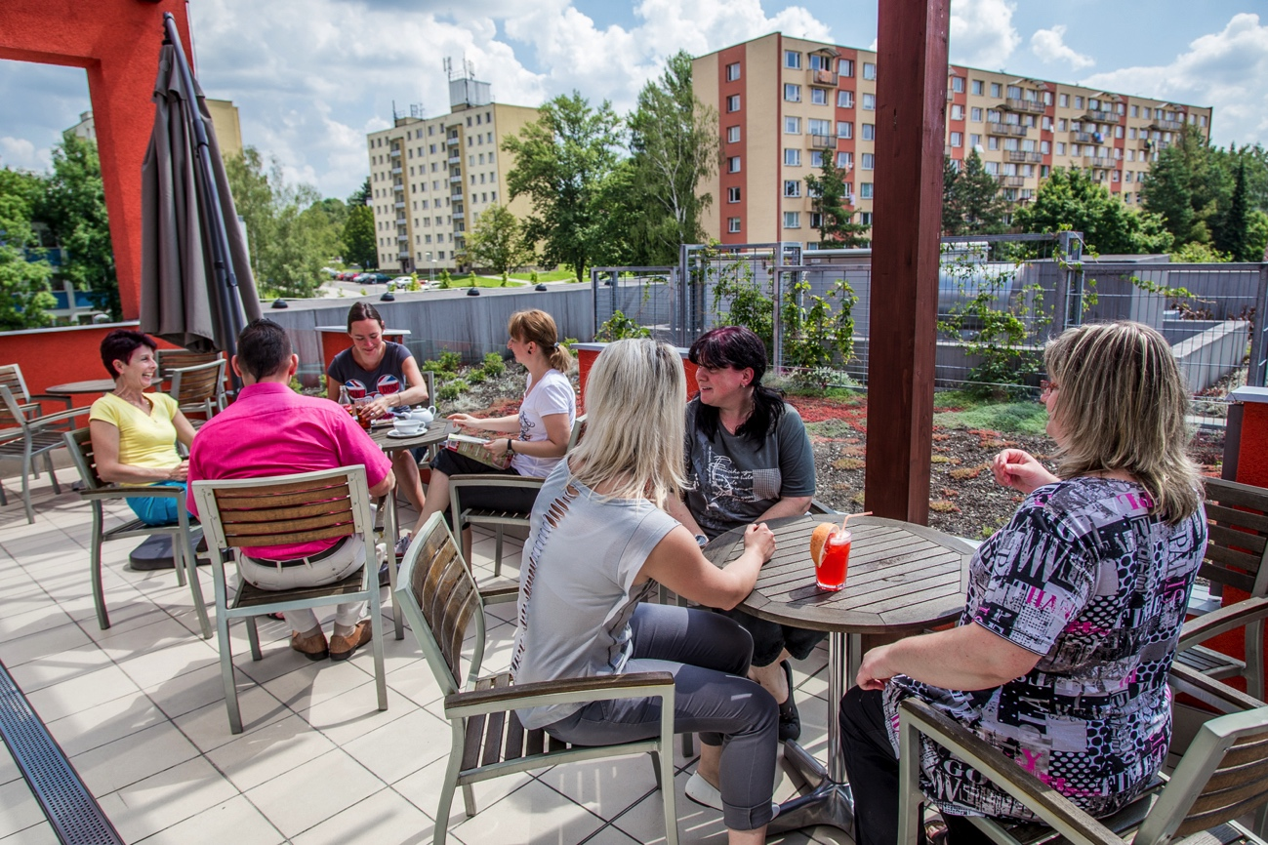
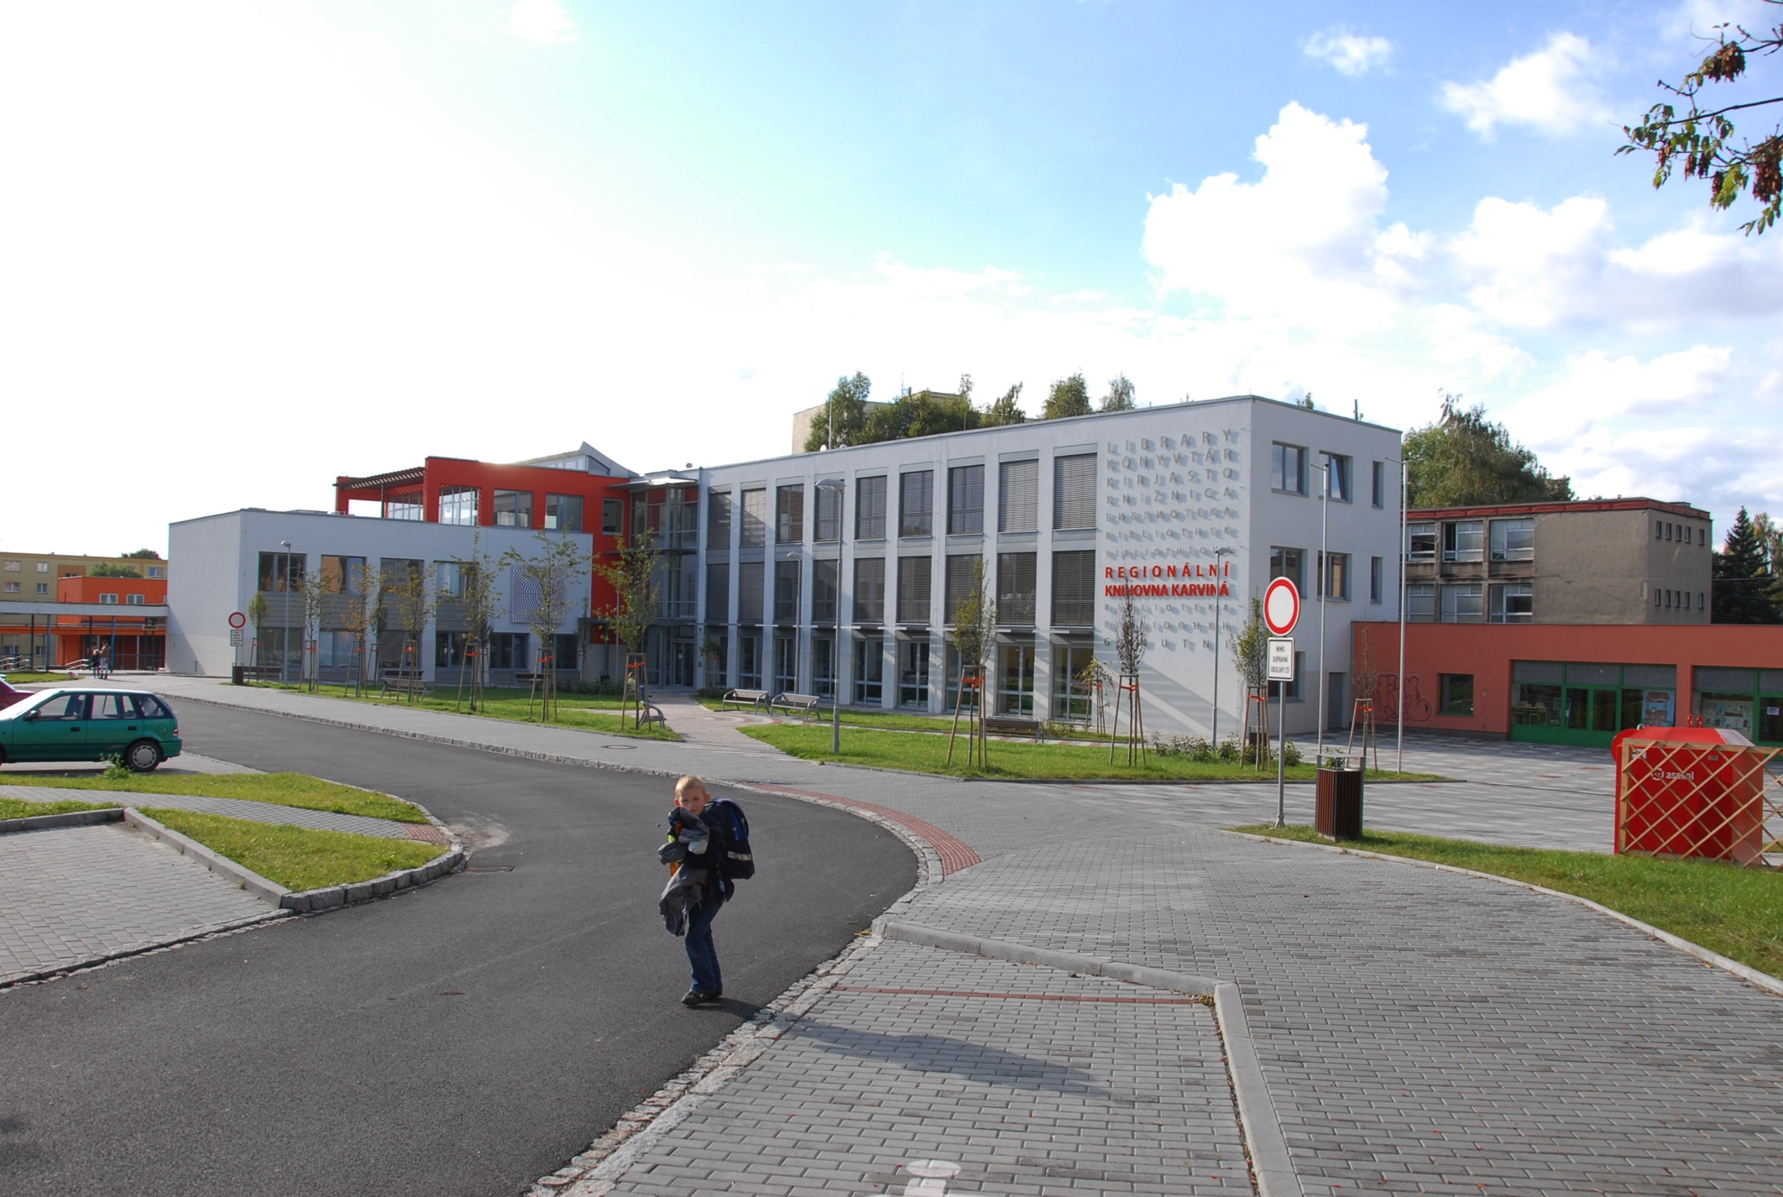
REKONSTRUKCE REGIONÁLNÍ KNIHOVNY

Slide 13
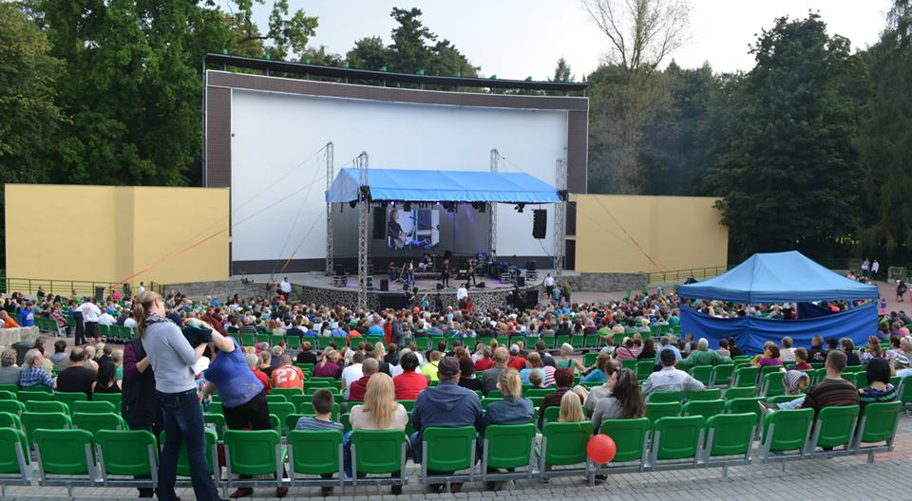
OPRAVENÁ TRŽNICE A LETNÍ KINO

Slide 14
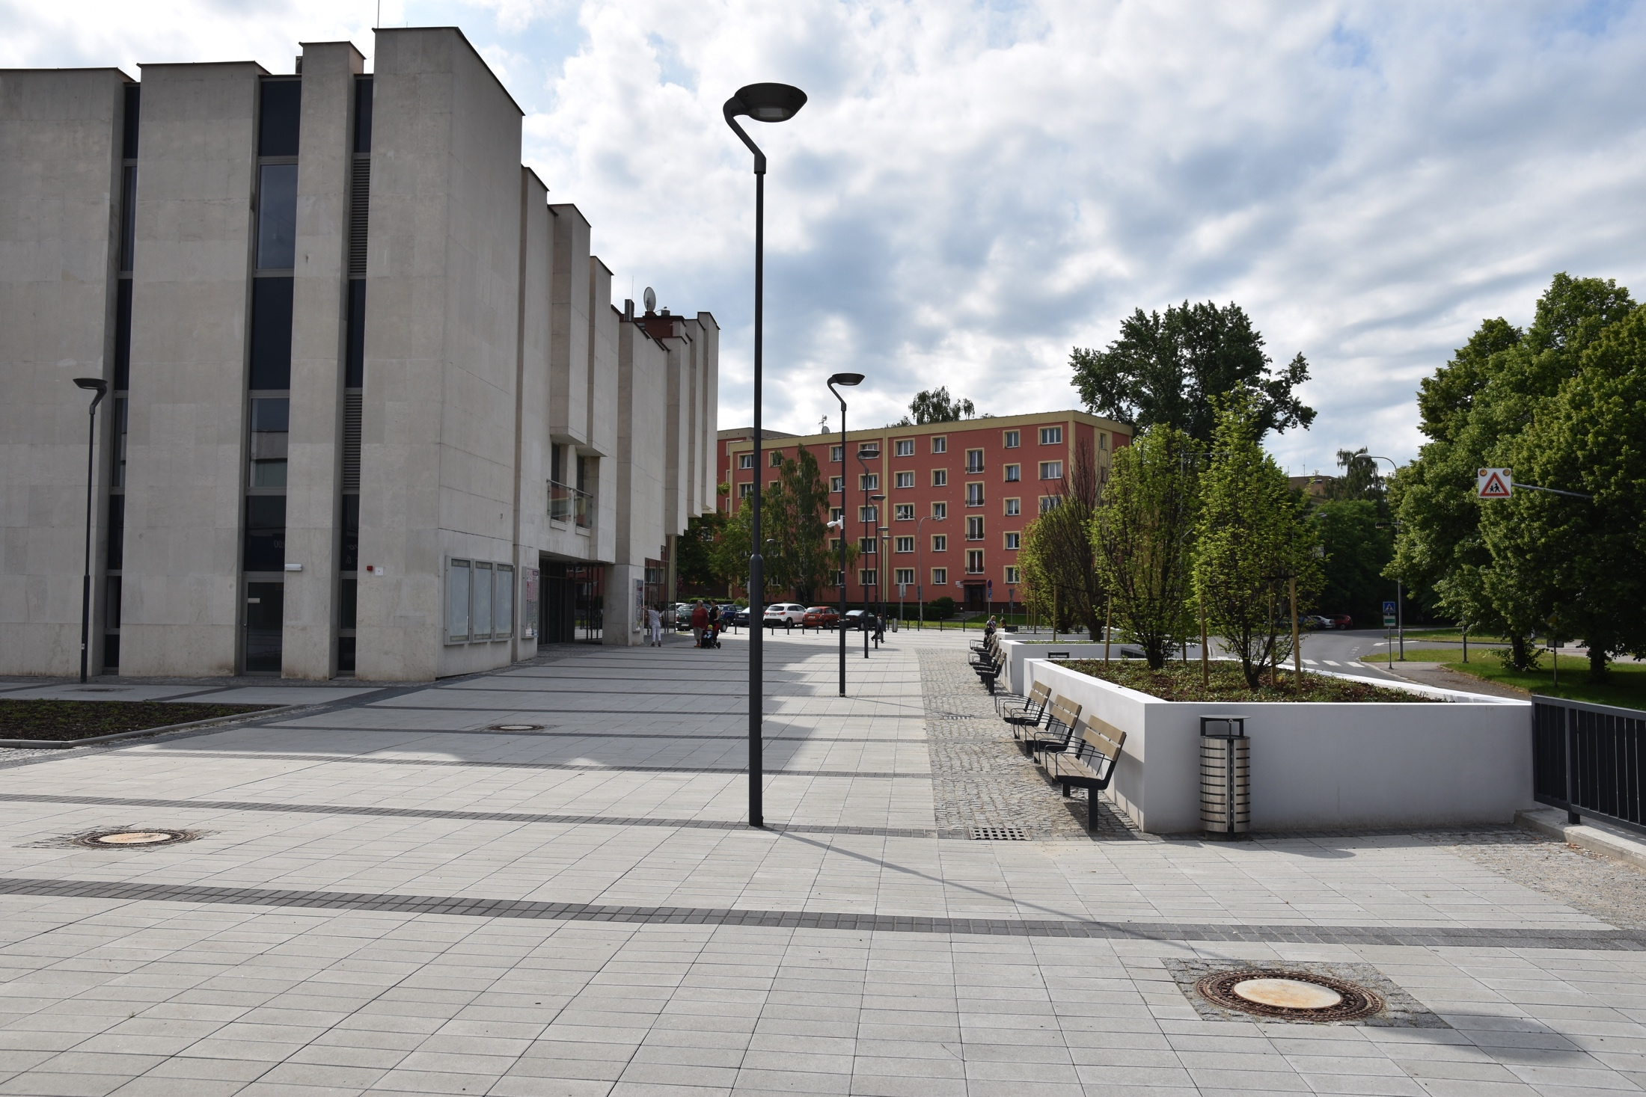
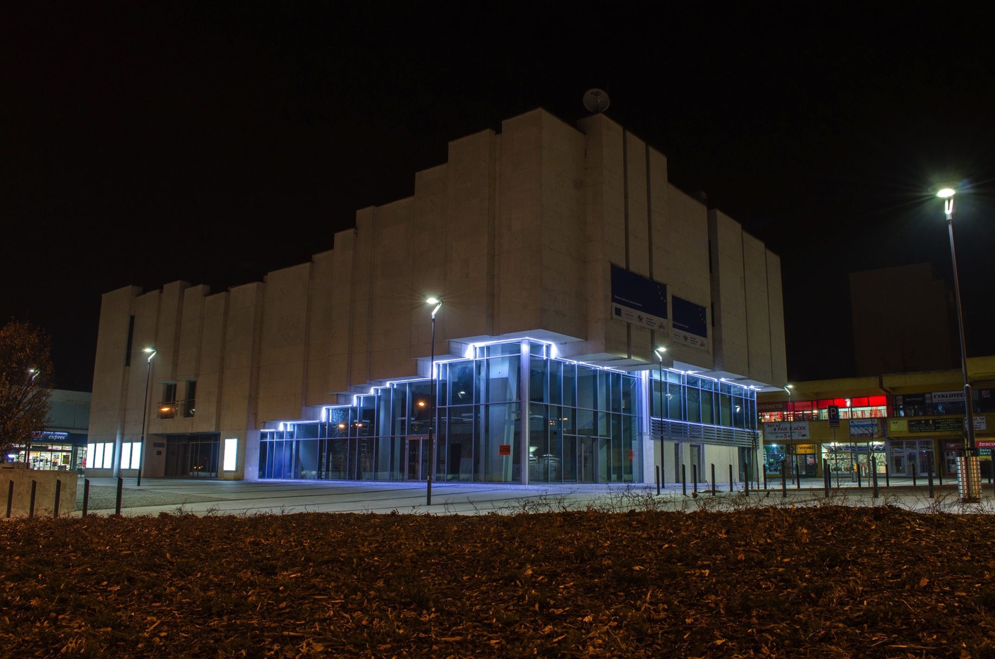
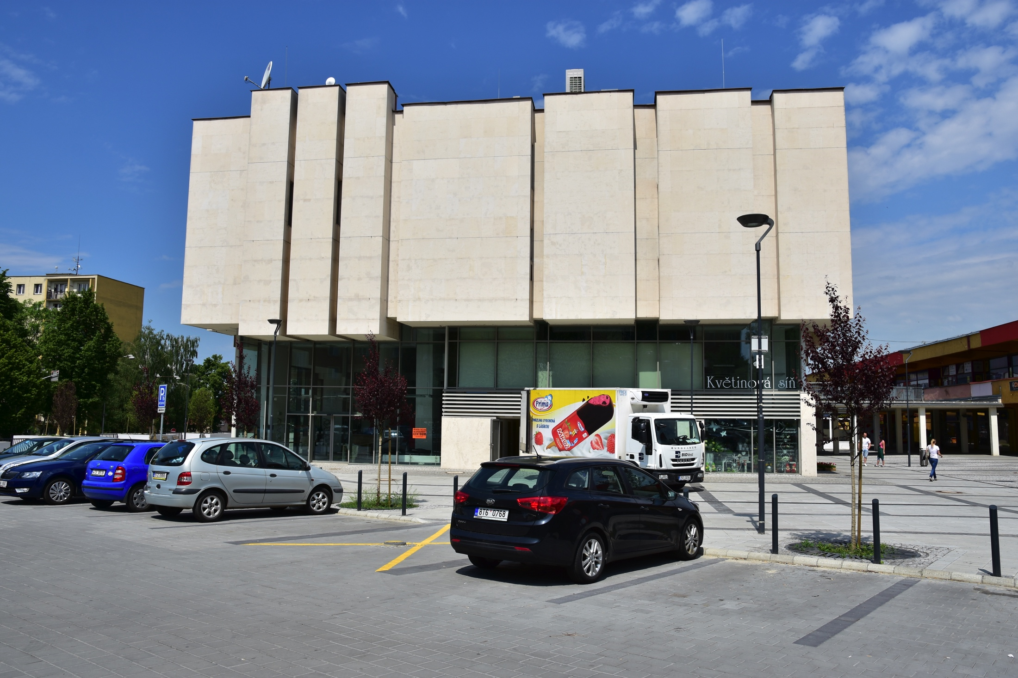
REKONSTRUKCE KINA CENTRUM A JEHO OKOLÍ

Slide 15
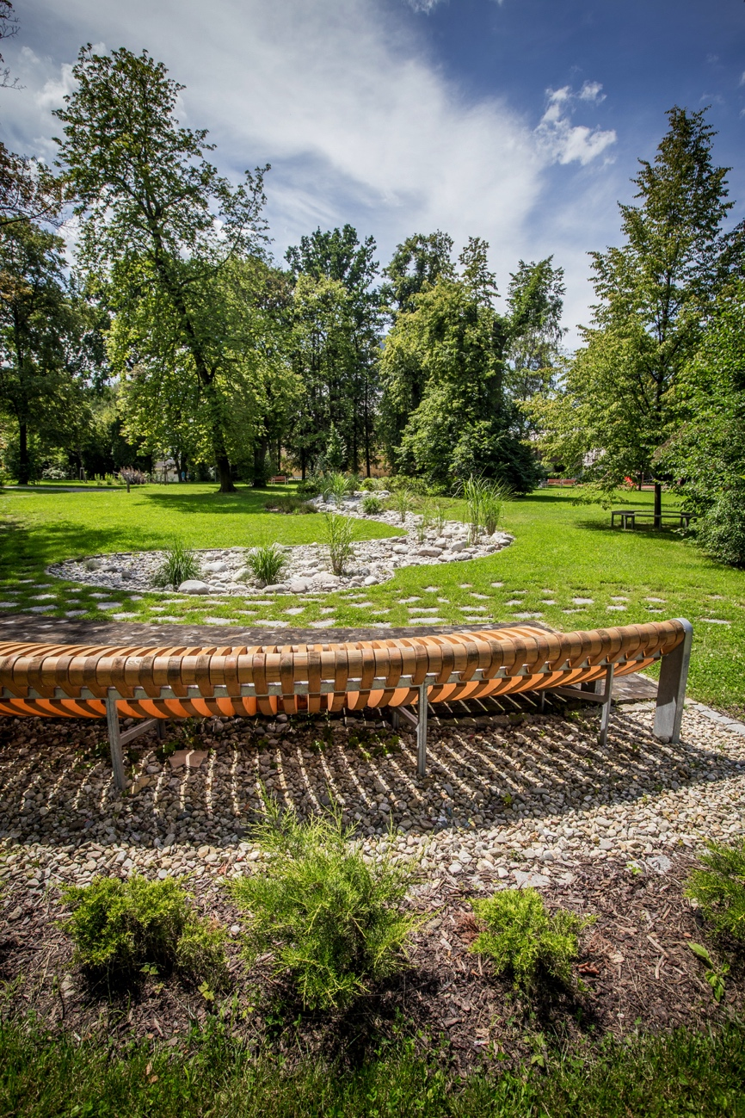
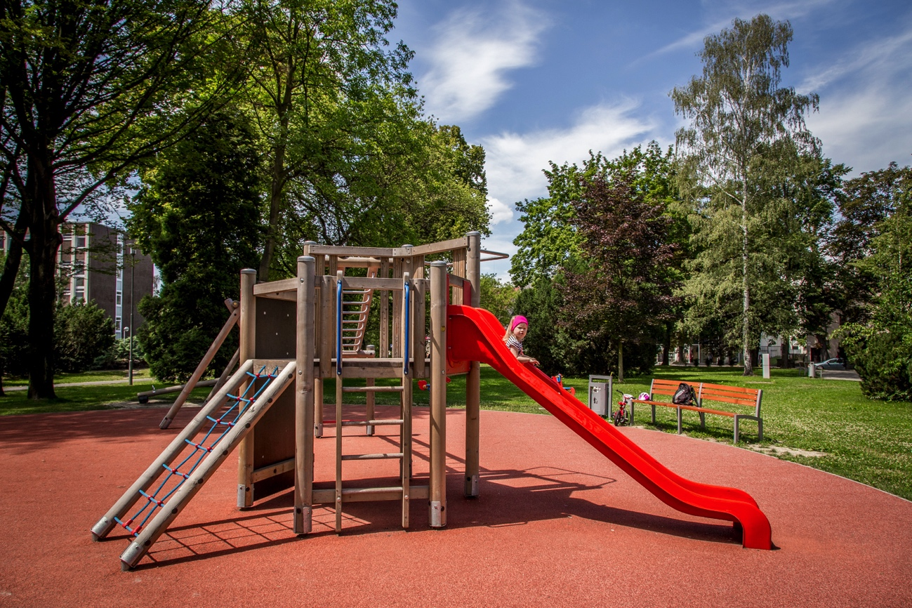
REKONSTRUKCE UNIVERZITNÍHO PARKU

Slide 16
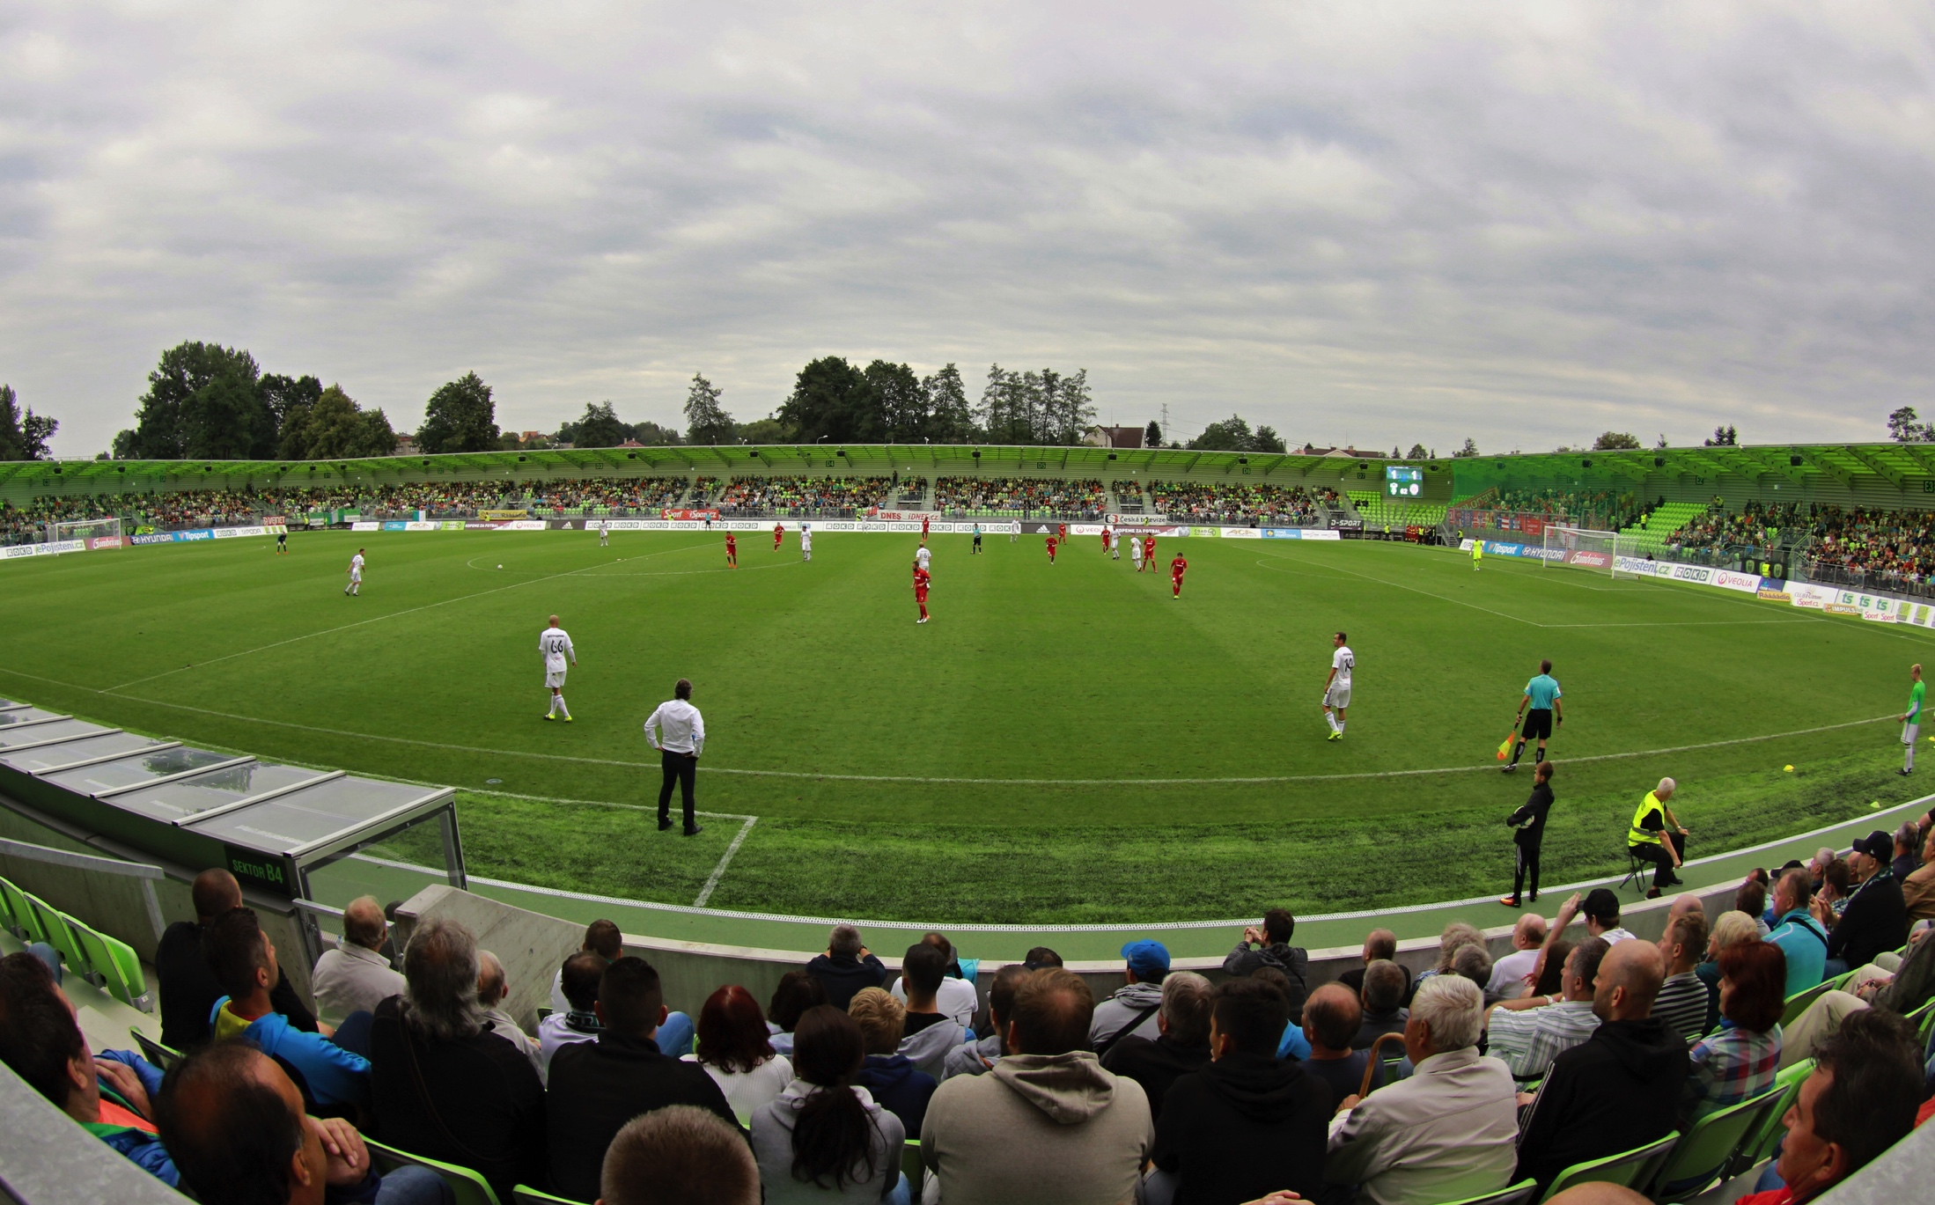
REKONSTRUKCE FOTBALOVÉHO STADIÓNU

Slide 17
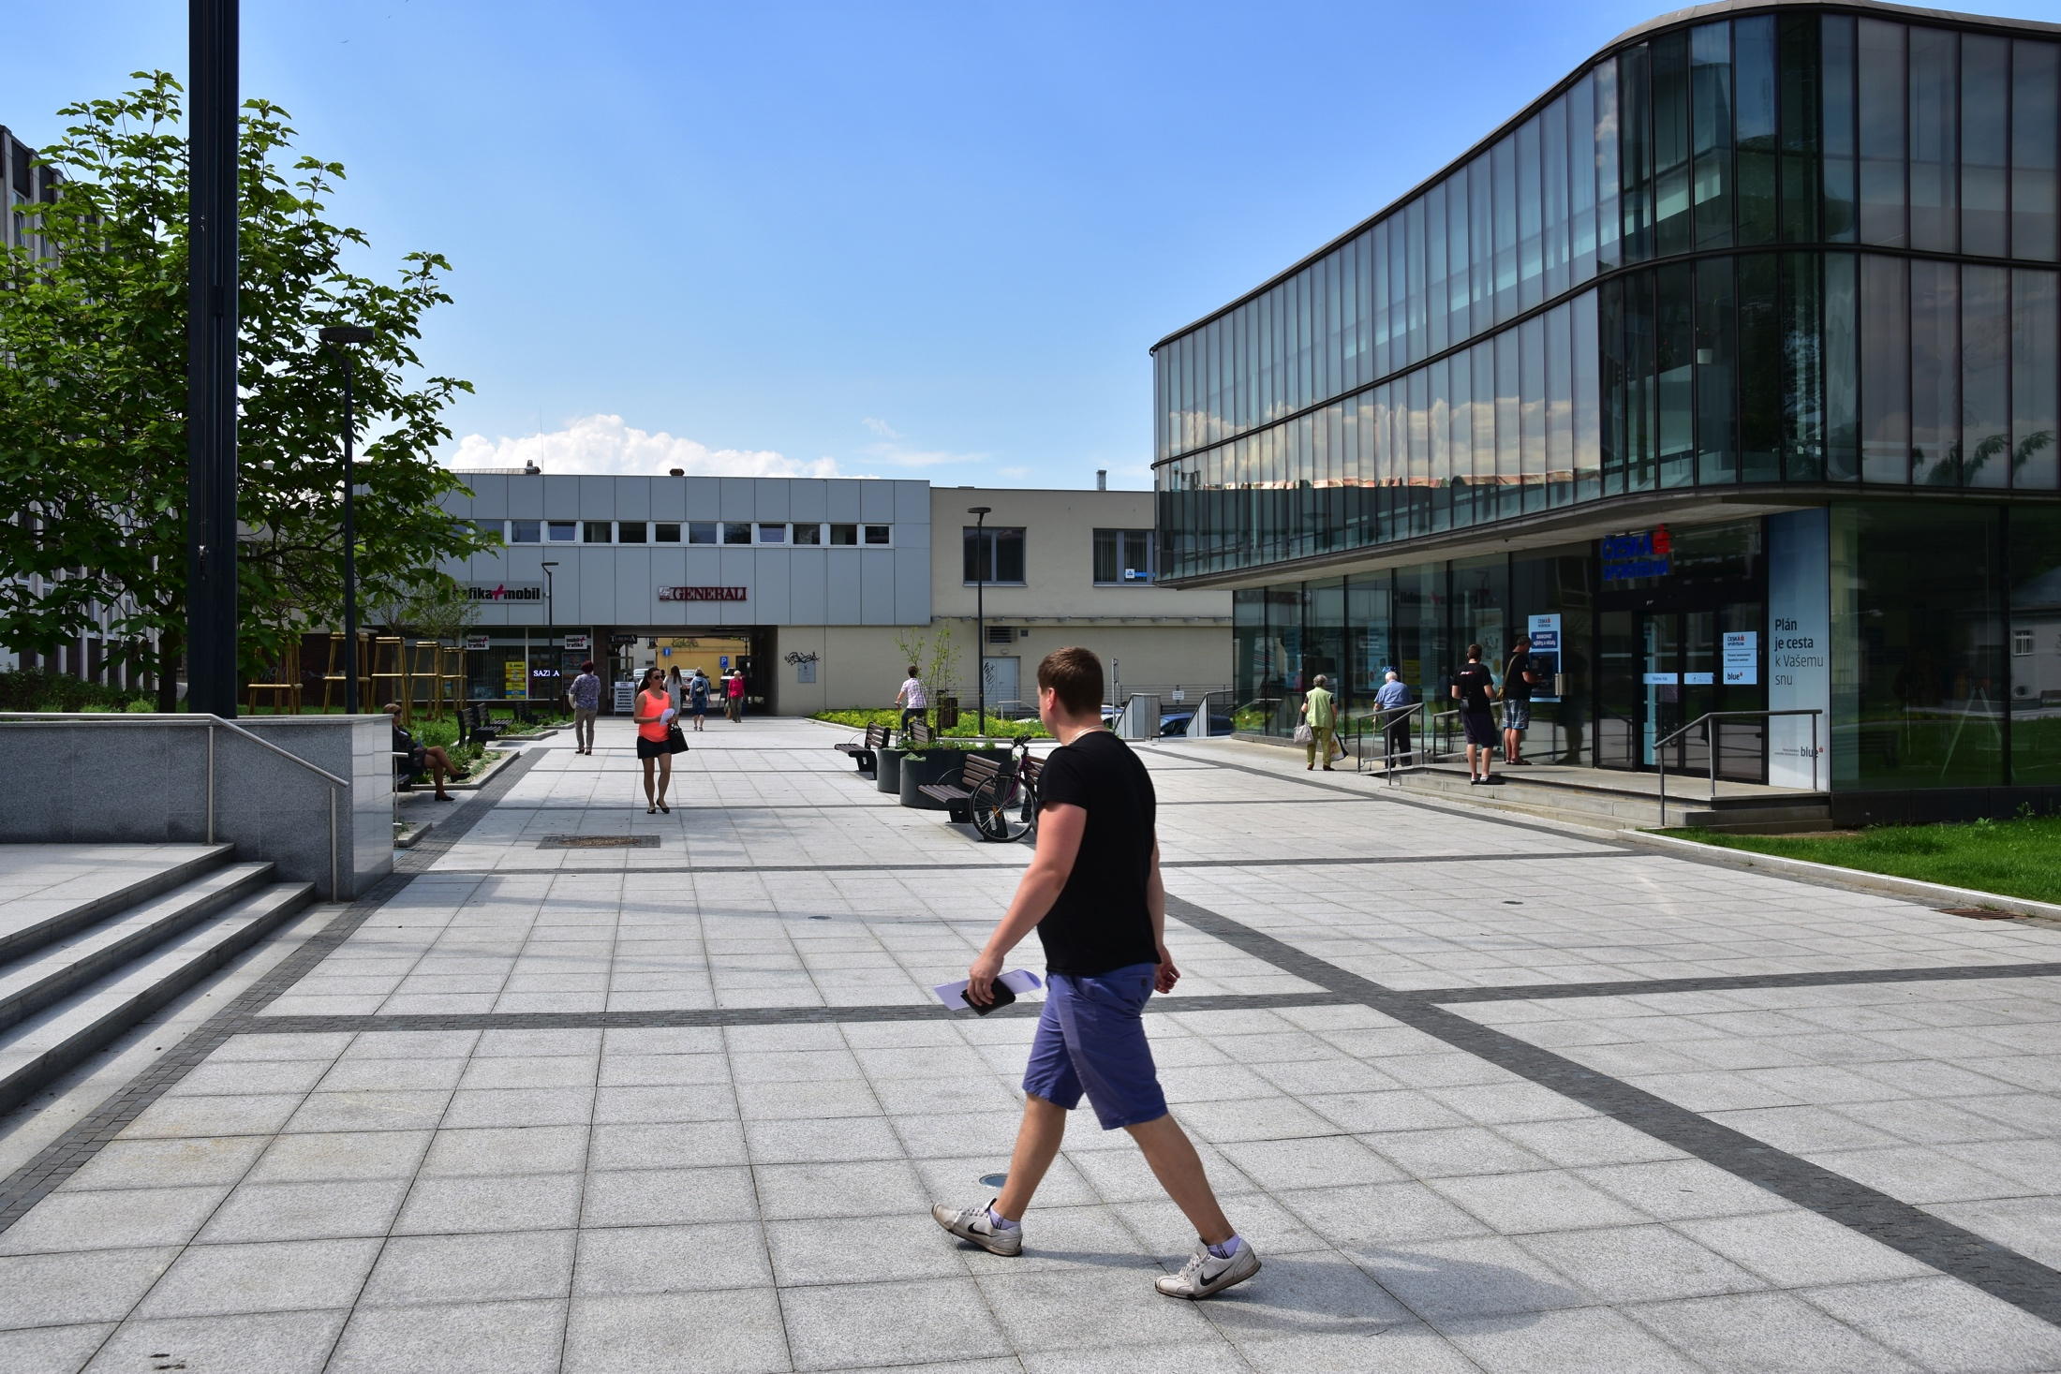
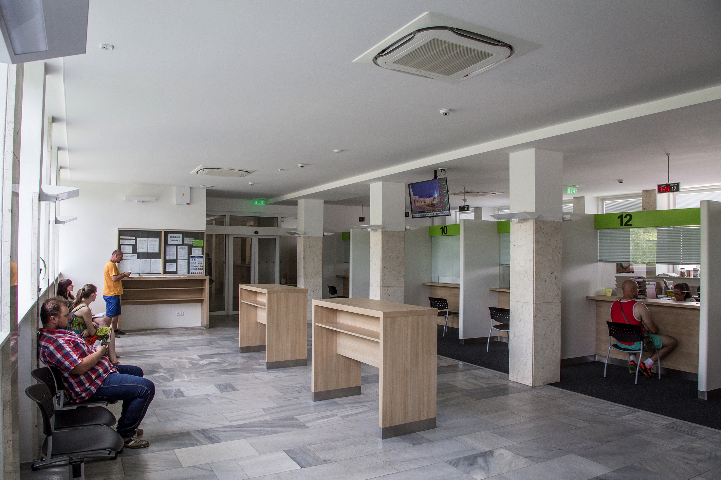
CENTRALIZACE MAGISTRÁTU A REVITALIZACE OKOLÍ

Slide 18
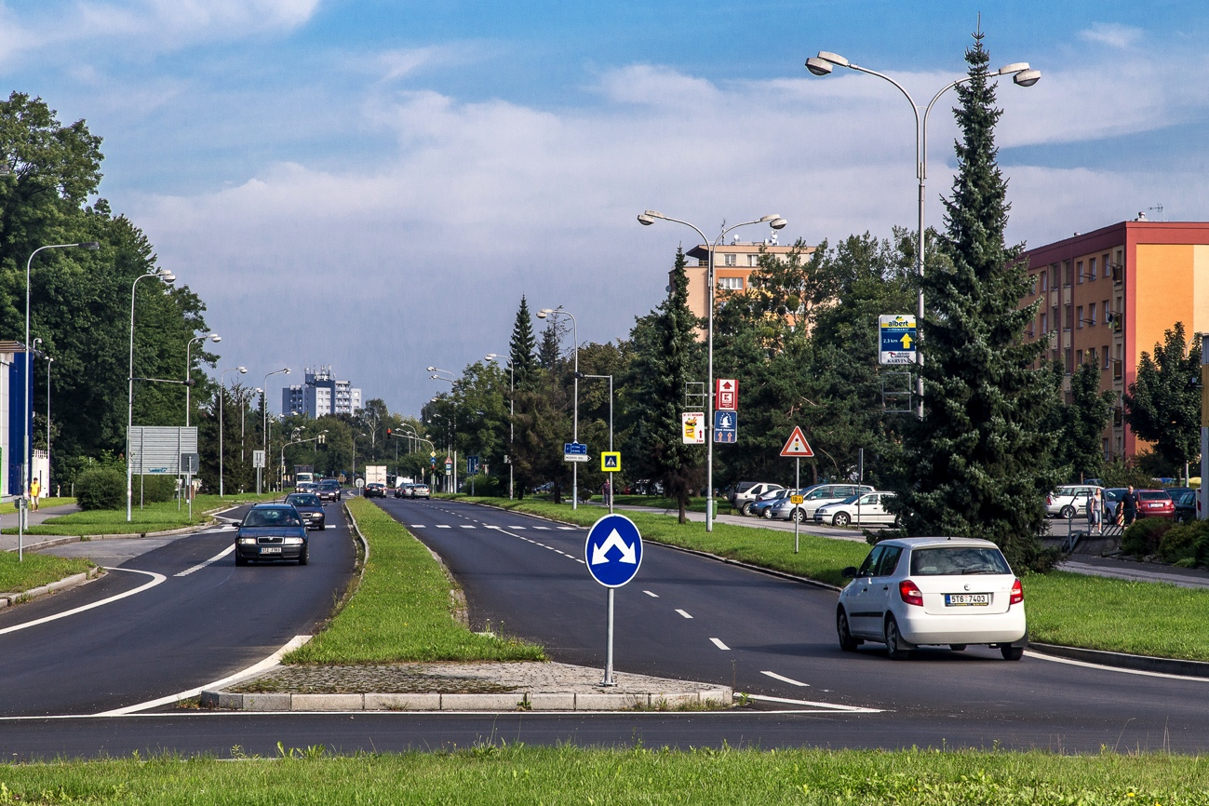
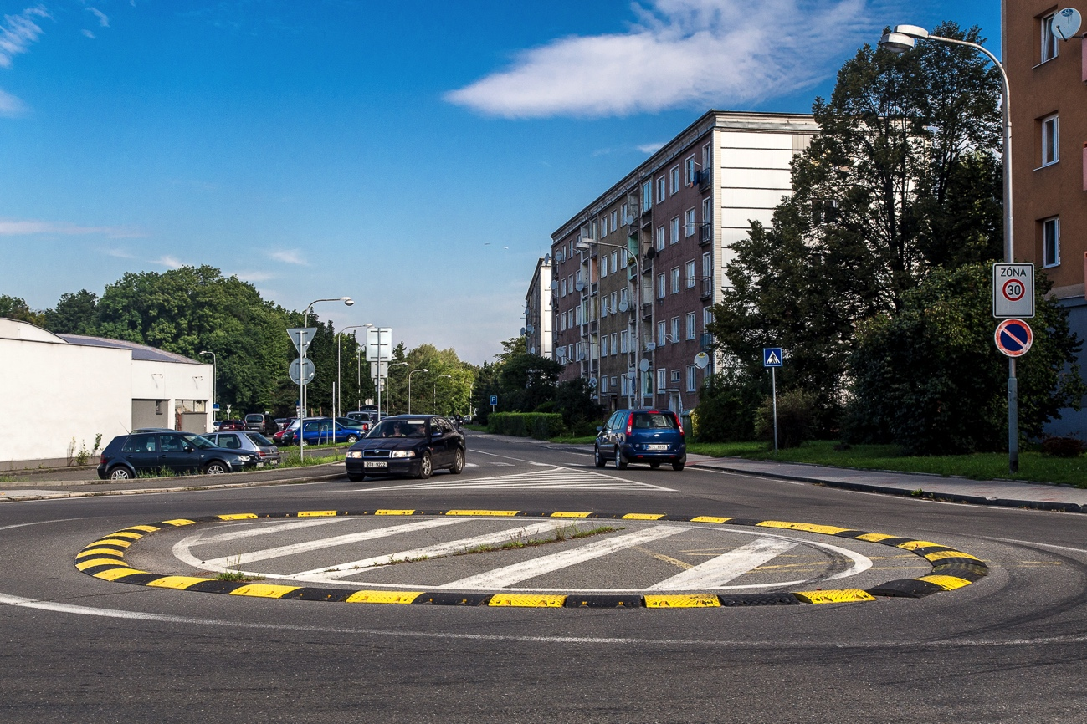
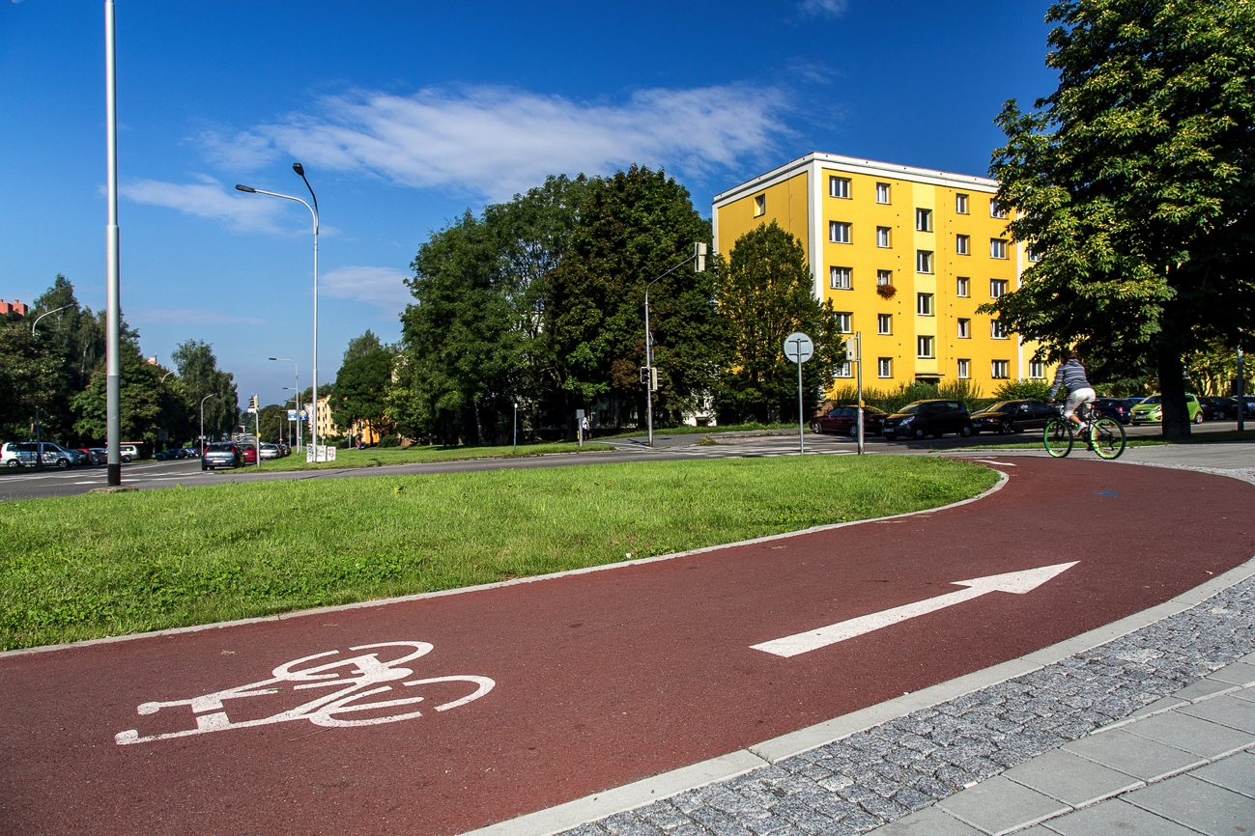
OPRAVENÉ CESTY A CHODNÍKY

Slide 19
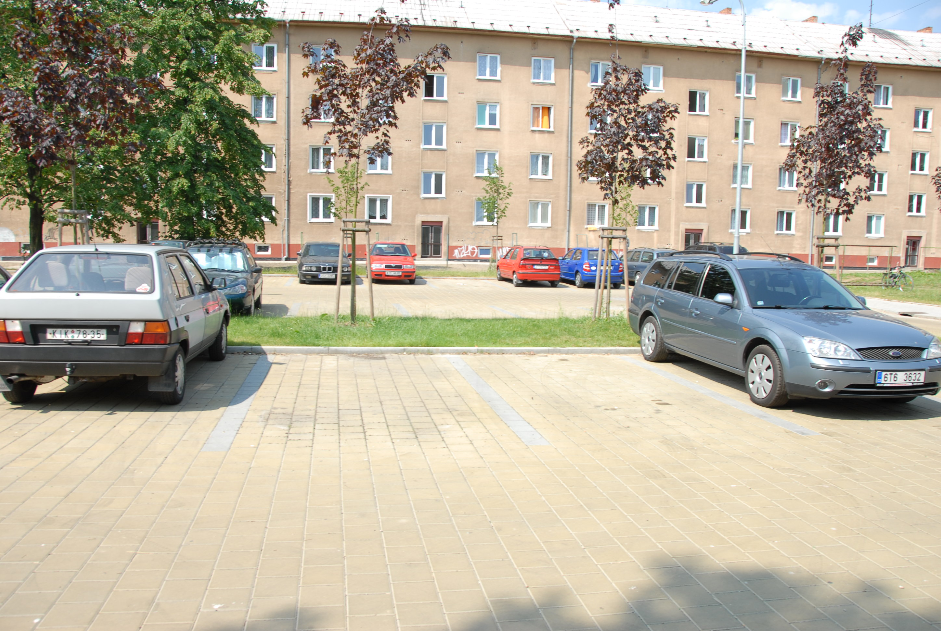
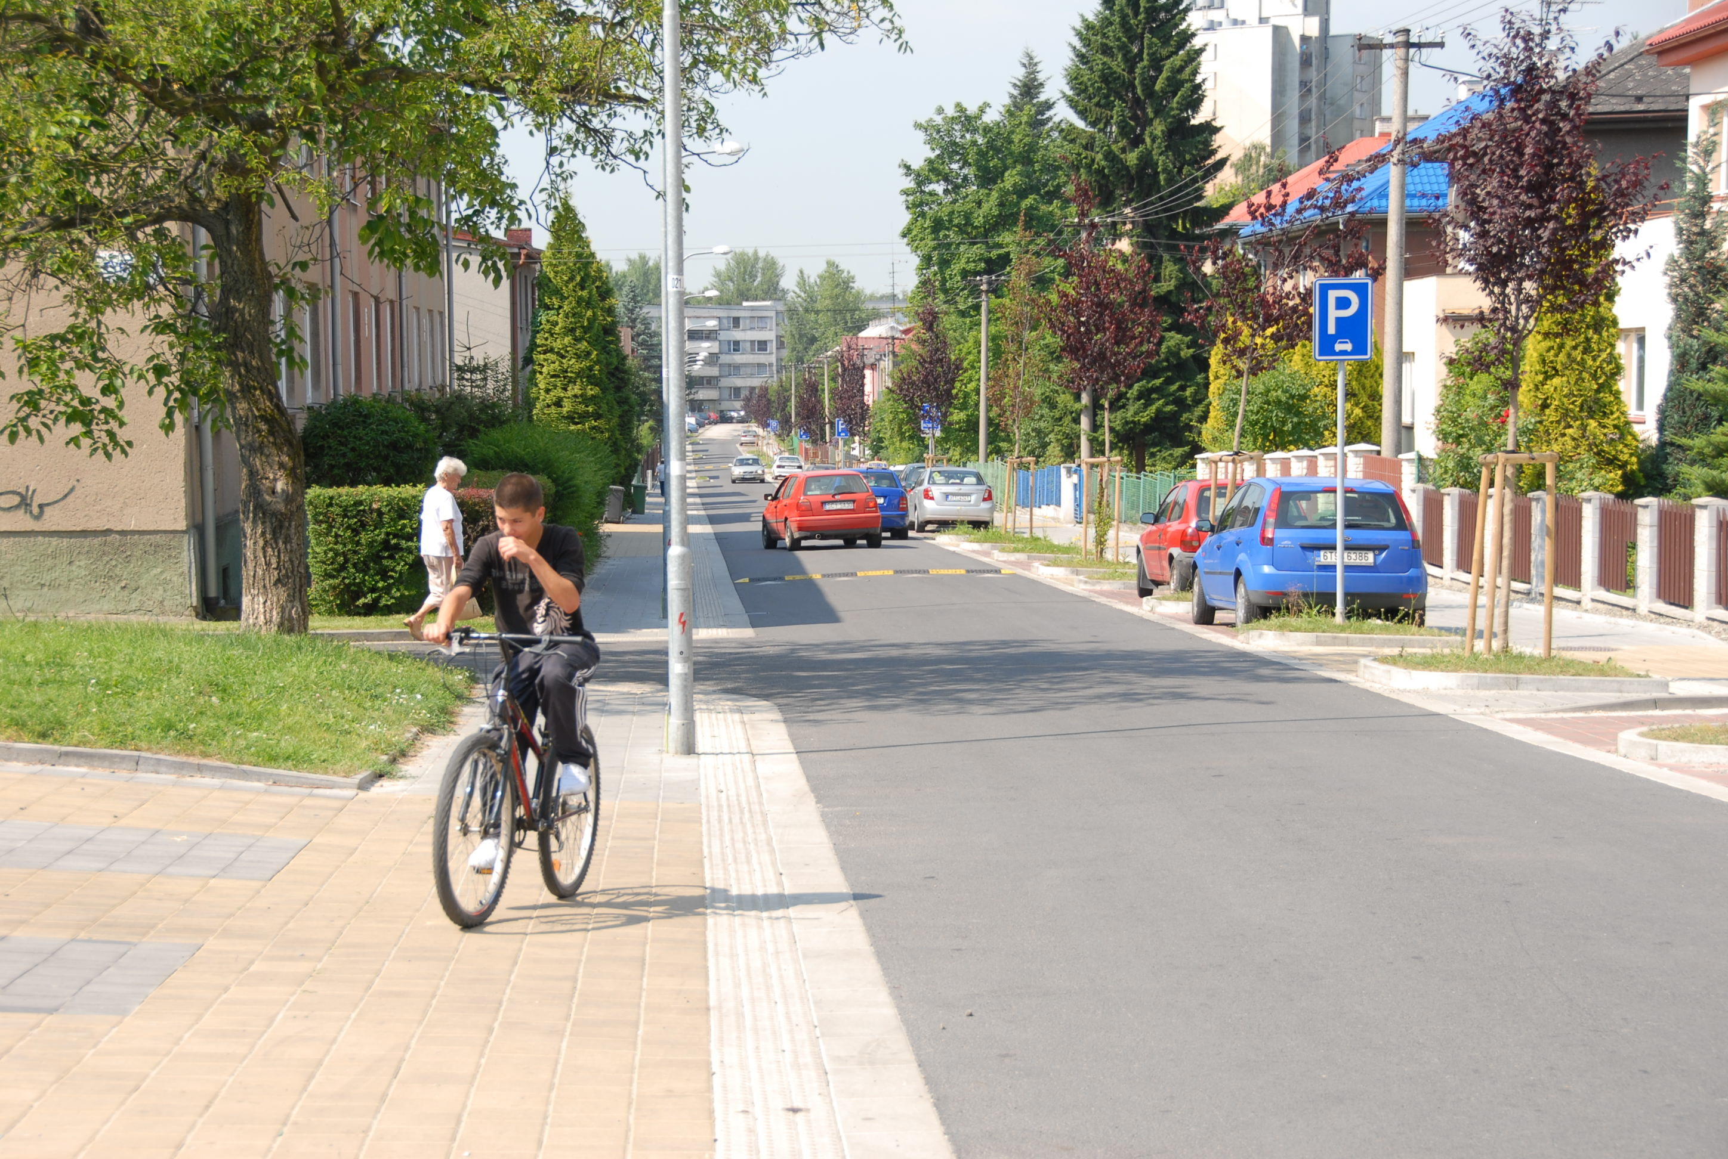
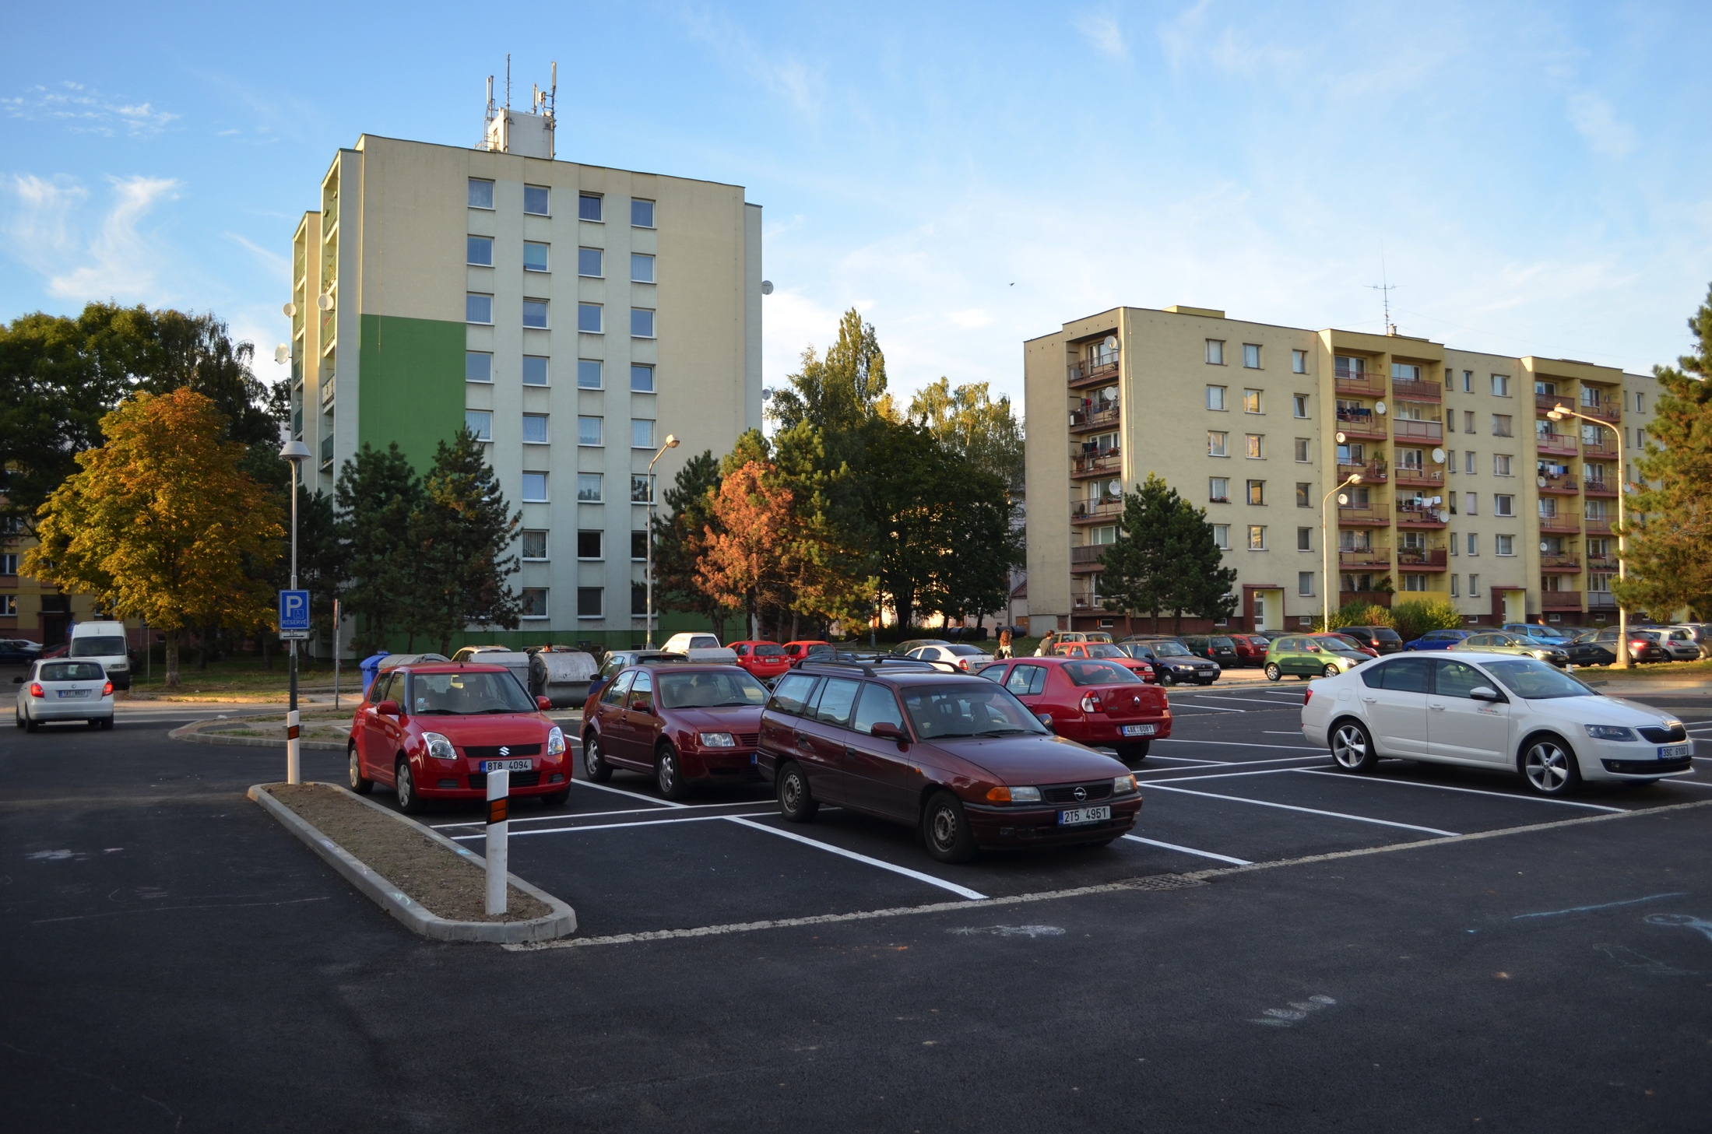
PARKOVACÍ PLOCHY

Slide 20
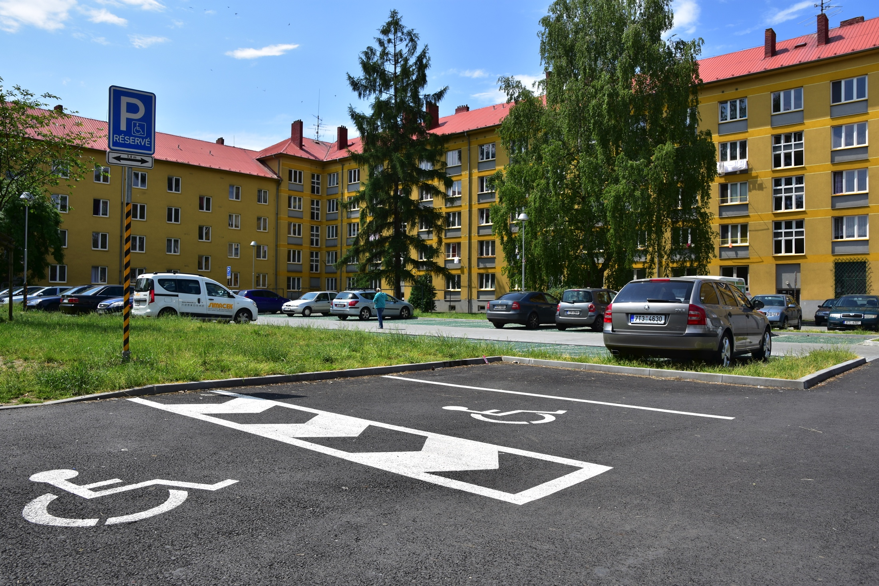
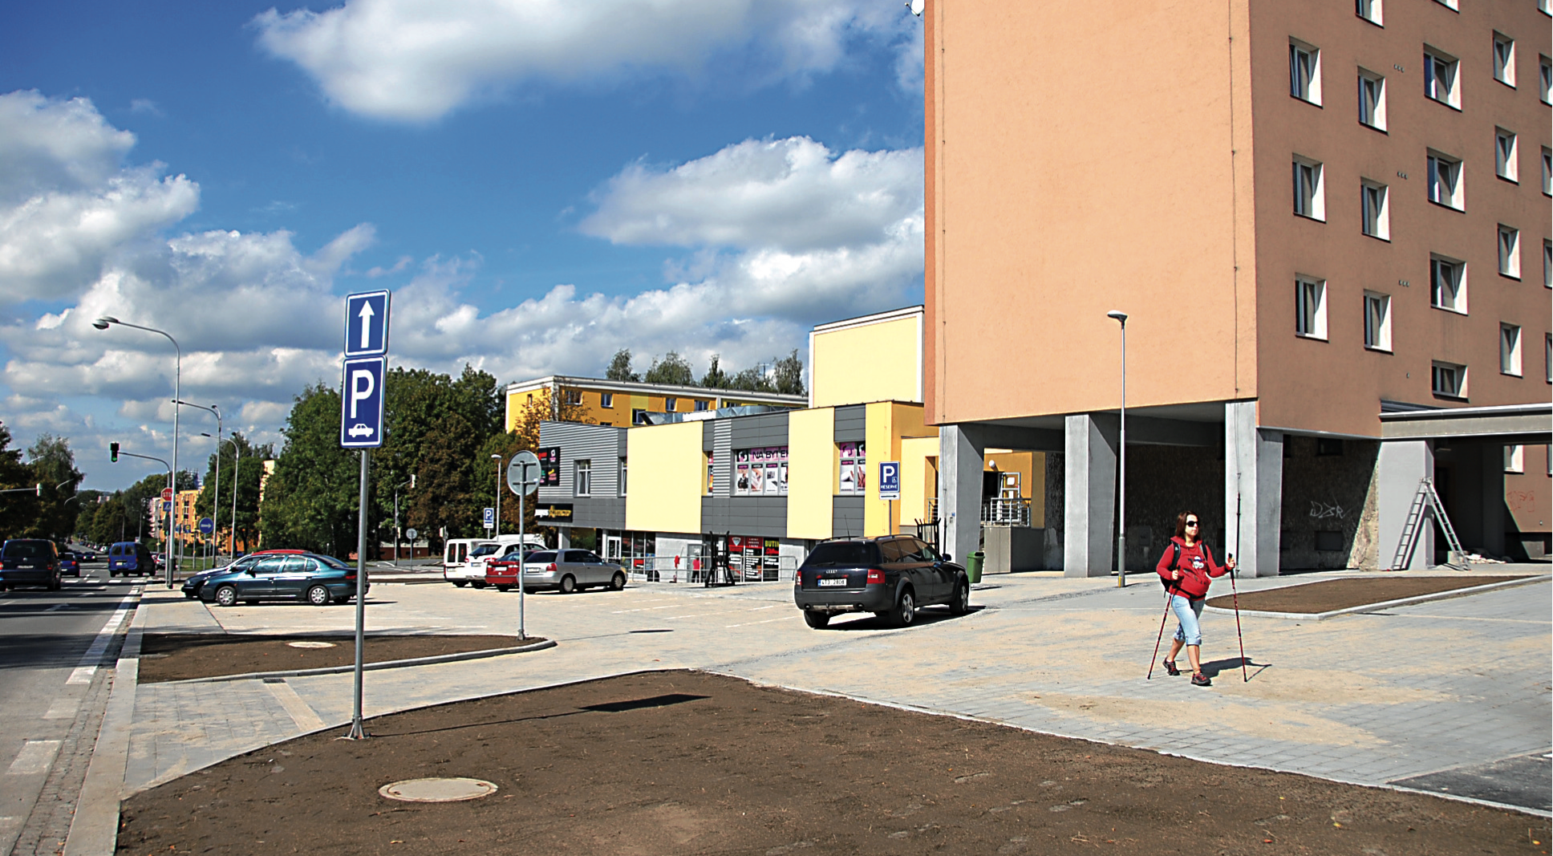
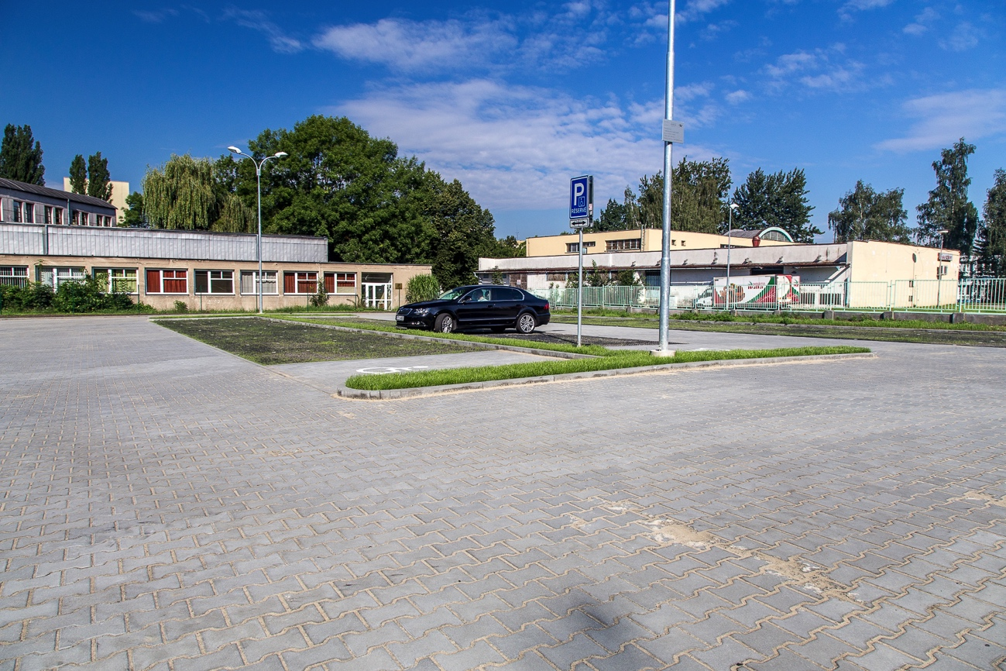
PARKOVACÍ PLOCHY

Slide 21
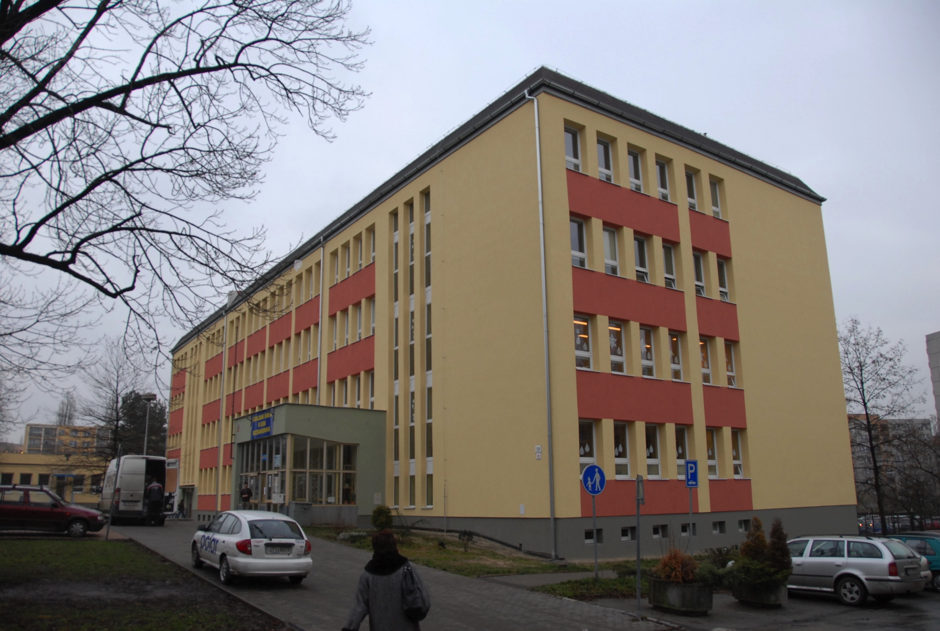
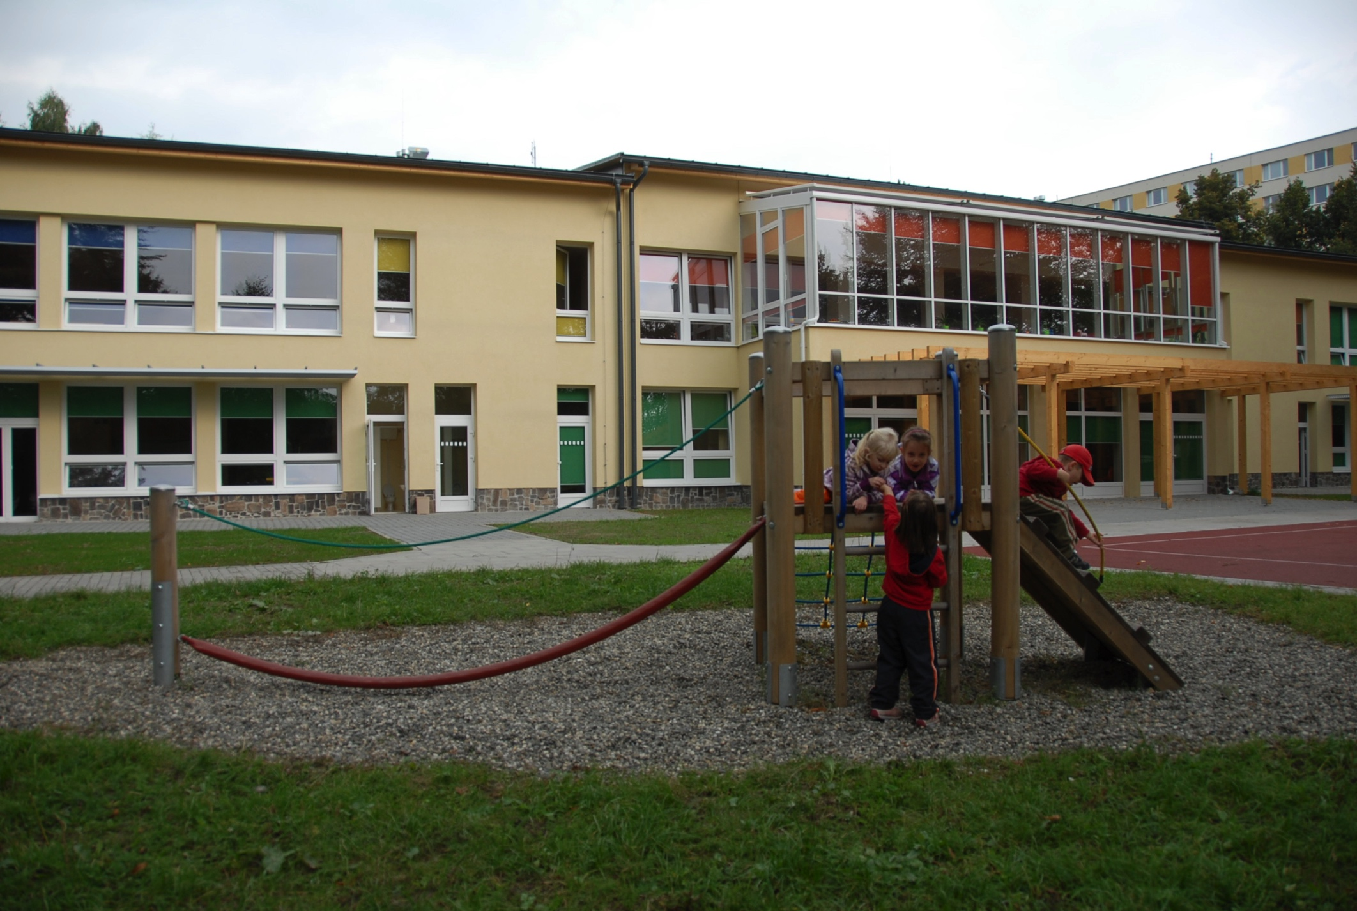
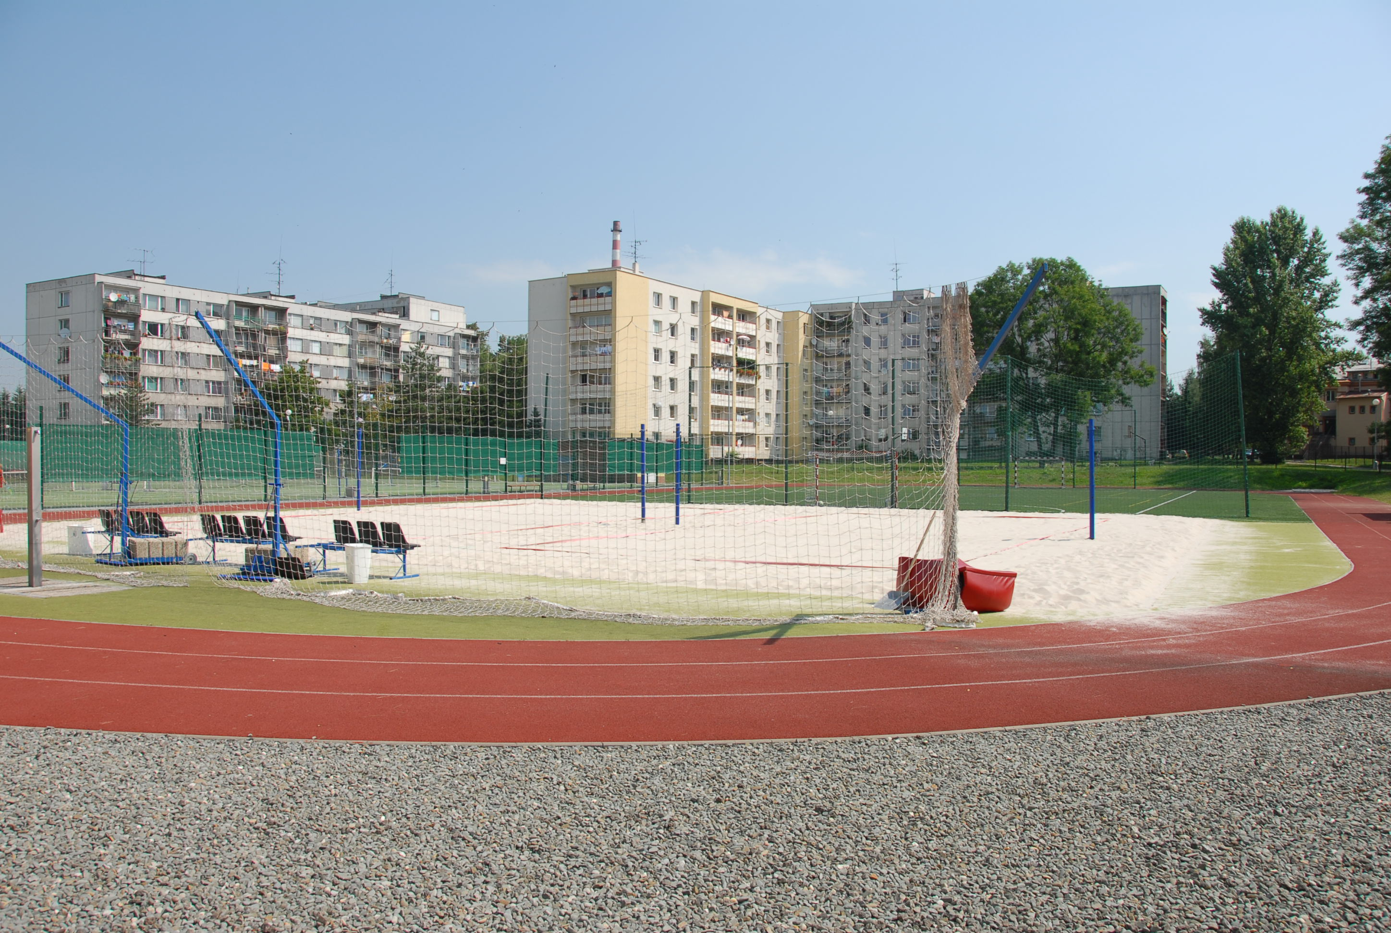
REVITALIZACE ŠKOL A ŠKOLEK

Slide 22
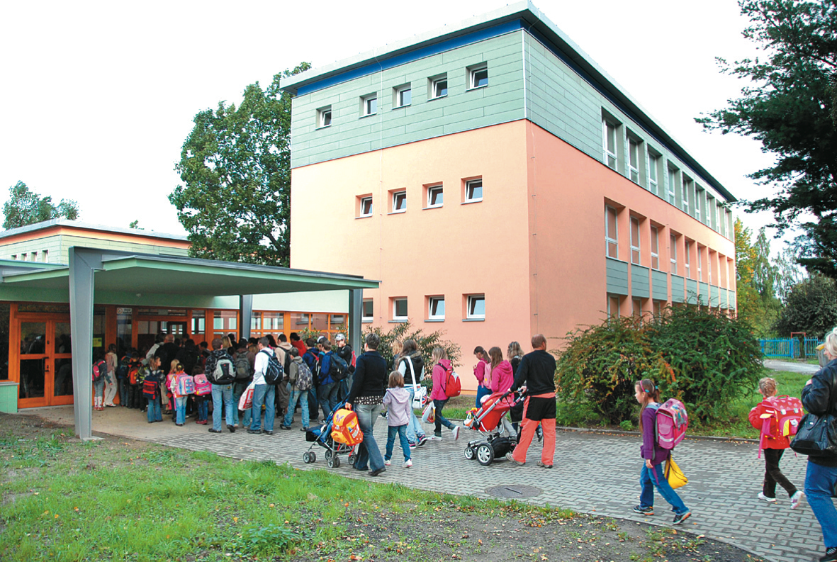
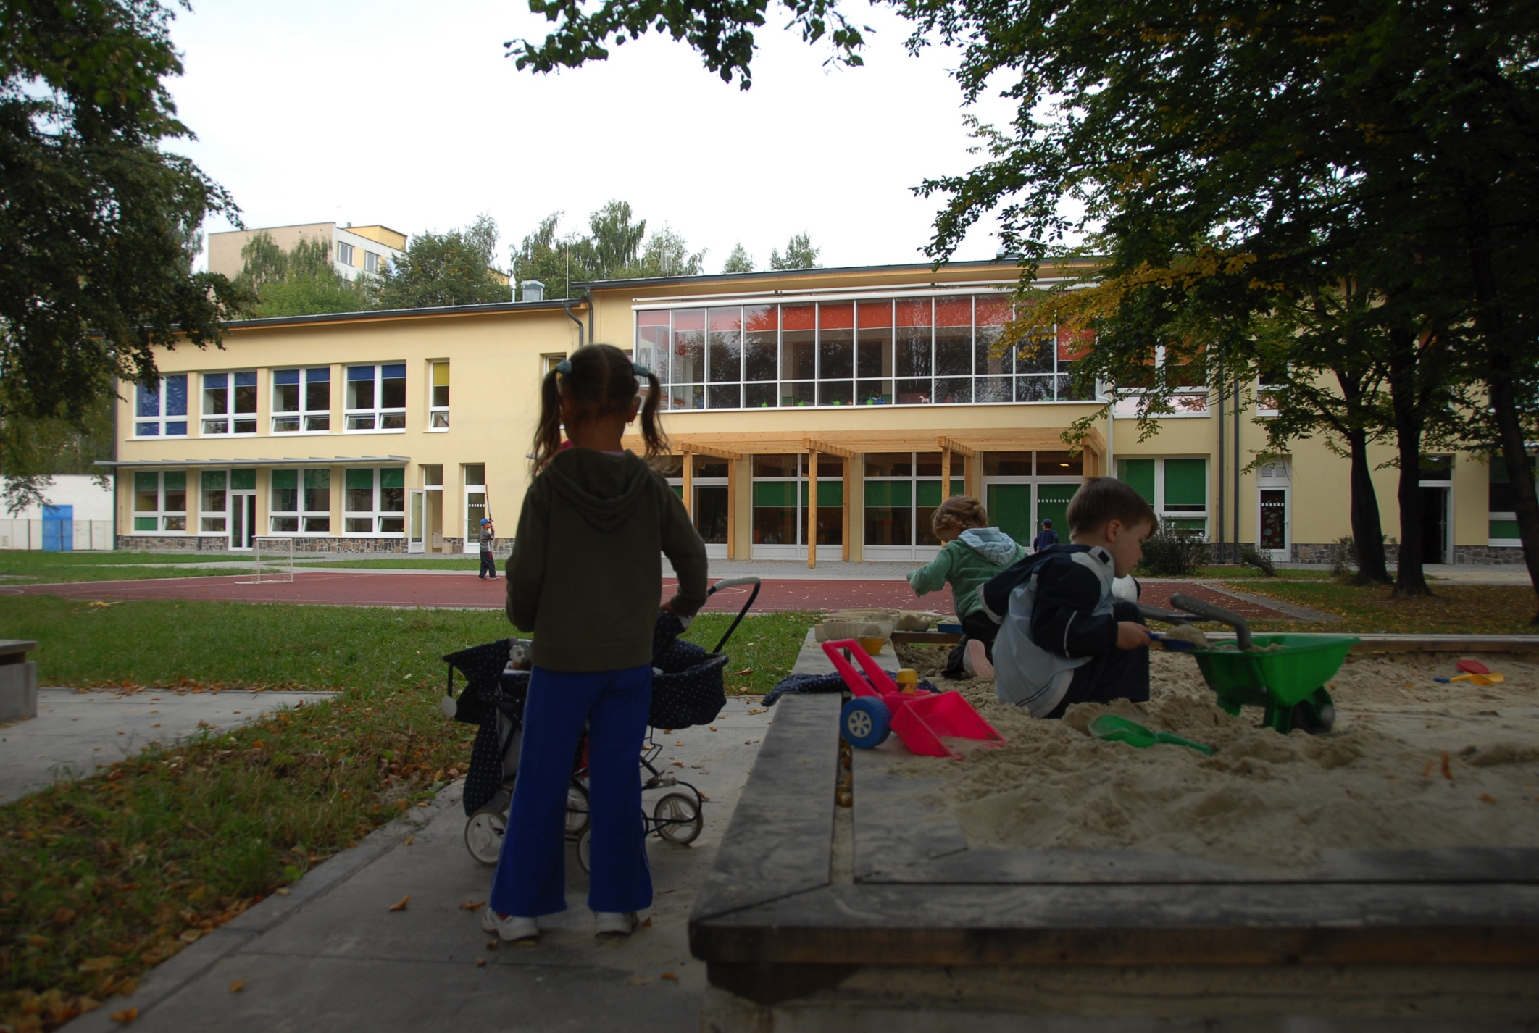
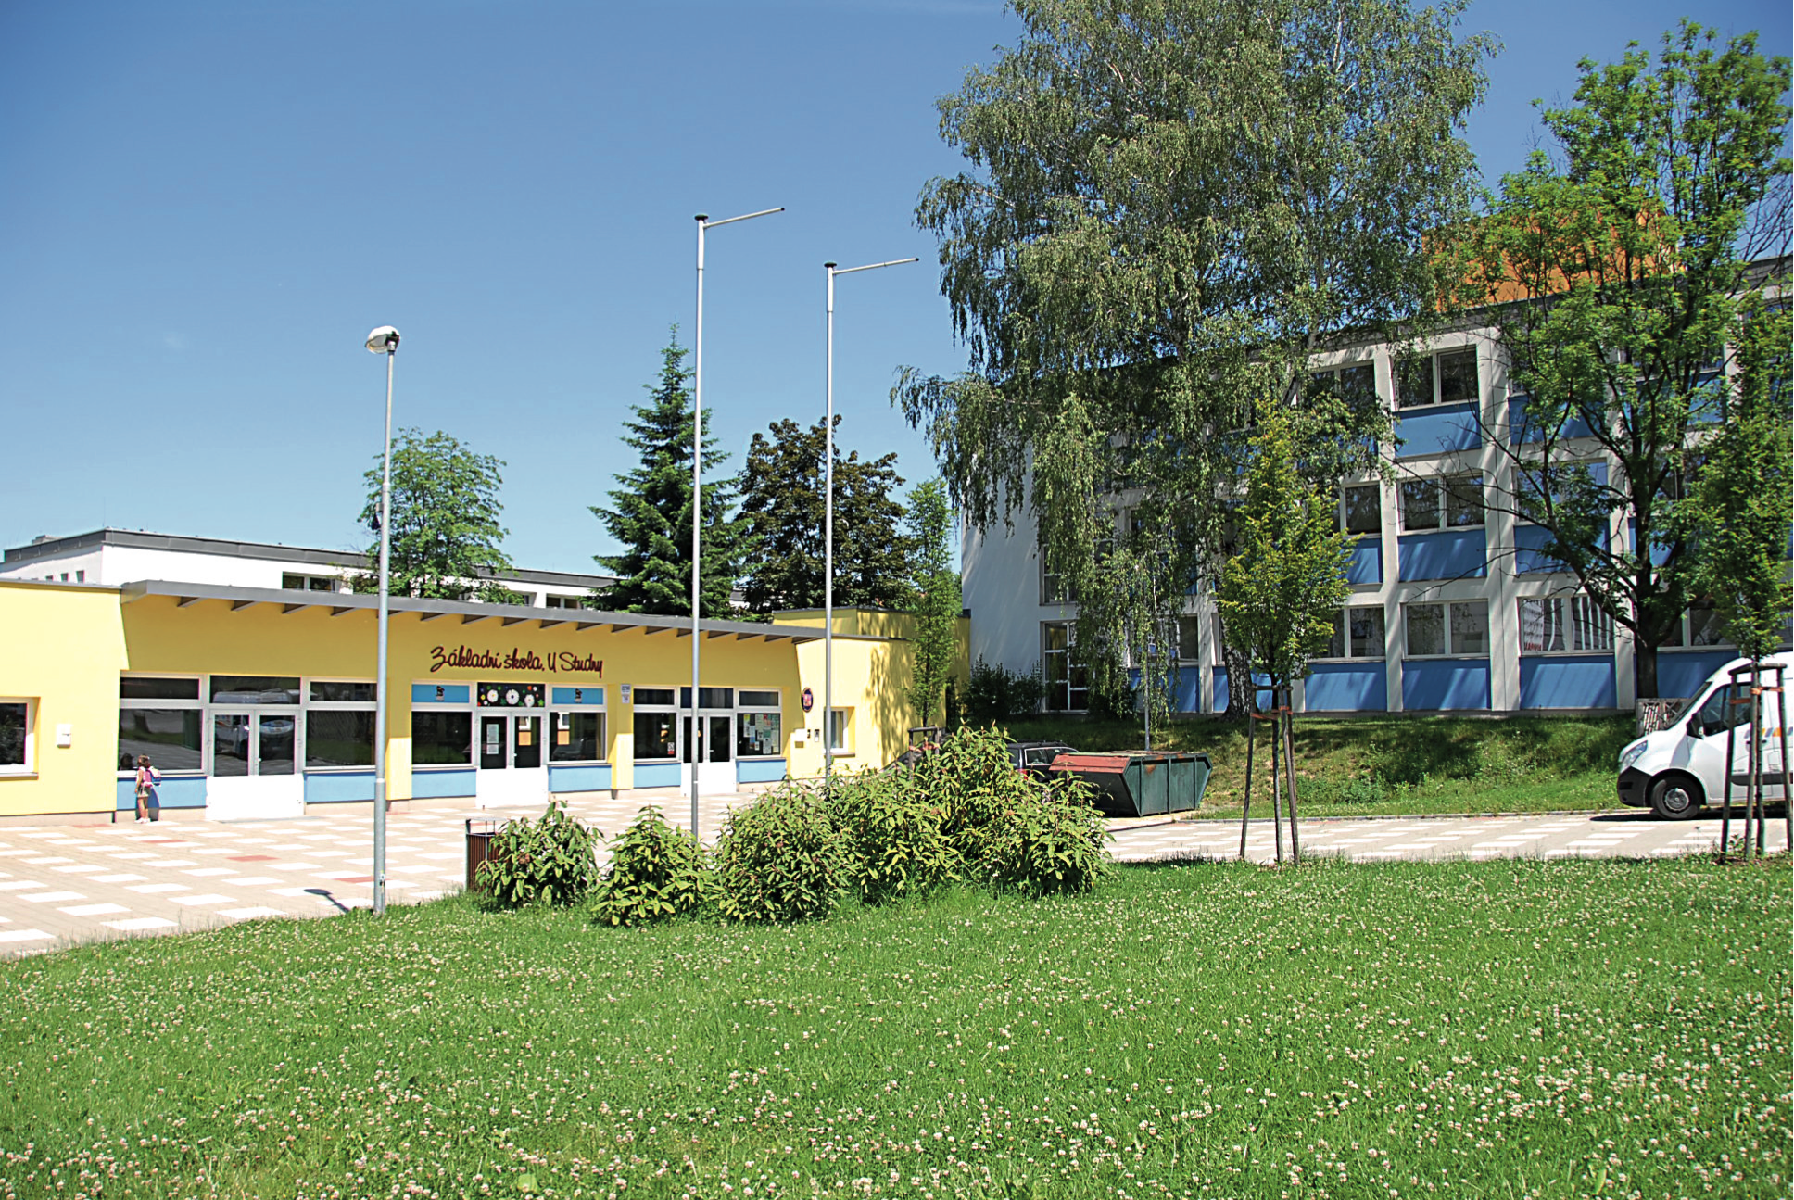
REVITALIZACE ŠKOL A ŠKOLEK

Slide 23
PRŮMYSLOVÁ ZÓNA – NOVÍ INVESTOŘI

Slide 24
PRŮMYSLOVÁ ZÓNA – NOVÍ INVESTOŘI
 | 1998 | 2000 | 2002 | 2006 | 2010 | 2014 | 2018
Počet společností | 0 | 3 | 4 | 7 | 9 | 10 | 11
Počet pracovních míst | 0 | 250 | 600 | 900 | 1500 | 1850 | 2600

Slide 25
VÝVOJ SPLÁCENÍ ÚVĚRU

Slide 26
REZERVY K VYUŽITÍ DO DALŠÍCH LET

Slide 27
NÁRŮST HODNOTY MAJETKU

Slide 28
DĚKUJI ZA POZORNOST

